Slide 1
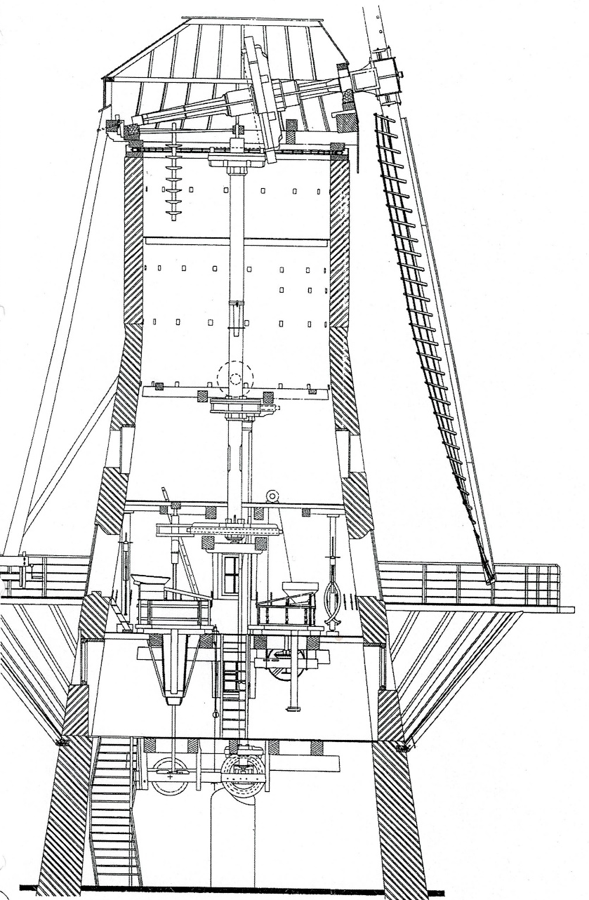
Het Gilde van Molenaars
Afd. Limburg
Het gaande werk deel 1
Het gevlucht, kruiwerk en vang
Harry Wijnants
Molenaar-Instructeur
Napoleonsmolen Hamont-Achel
wijnantsharry@gmail.com

Slide 2
Het Gilde van Molenaars
Afd. Limburg
Inhoud
Het gevlucht
6. Dwars getuigd 27. Remkleppen
7. (Oud-Vlaams) Oud-Hollands 28. Regelkleppan
8. Houten roede 29. Zelfzwichting (1)
9. Geklonken roede 30. Zelfzwichting (2)
10. Gelaste roede 31. Van Riet
11. De porring 32. De zwichtring
12. Biljoening 33. Ten Have
De zeeg (1)
De zeeg (2)
15. De askop
16. De wiek (voorzijde)
17. De wiek (achterzijde)
18. Het zeil
19. Ophangen zeil
20. Zeilvoering
21. Wiekverbetering
22. Eigenschappen
23. Dekker
24. Van Bussel
25. Fauel of Fokwiek
26. Bilau
Het kruiwerk
35. Het kruiwerk
36. Het kruien
37. Kruiwerken
38. Zetel kruiwerk Standerdmolen
39. Zetel kruiwerk Wipmolen
40. Zetel kruiwerk Spinnekop
41. Zetel kruiwerk Weidemolentje
42. Voeghouten kruiwerk
43 Neuten kruiwerk
44. Het rollen kruiwerk Houtenrollen
45. Het rollen kruiwerk Engels kruiwerk
46. Onderkruier Paltrok
47. Tandrad kruiwerk Binnenkruier
48. Tandrad kruiwerk Buitenkruier
49. Bediening kruiwerk
50..Het binnen kruiwerk
51. Vastzetten binnen kruiwerk
52. Buiten kruiwerk
53. Werking bovenkruiers
54. Kruiwerken bovenkruiers
55. Werking zetelkruier
56. Zelfkruiing windroos
57. Zelfkruiing windvaan
De vang
60. De Vlaamse blokvang
61.De Hollandse blok- of stutvang
62. De onderdelen voor de werking
63. Werking van de vang
64. Vangen
65. Controle na het vangen
66. Duim of klamp bij wipstok
67. Vang – vangwiel
68. Slepen van de vang
69. De vangbalk
70. Ophangen van de vangbalk
71. Verstellen van de vangbalk
72. Bedienen van de vang
73. De binnen vangstok
74. De pal en de kneppel

Slide 3
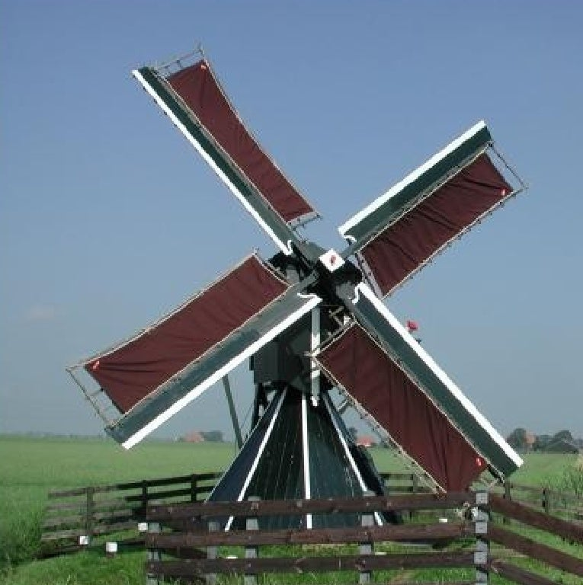
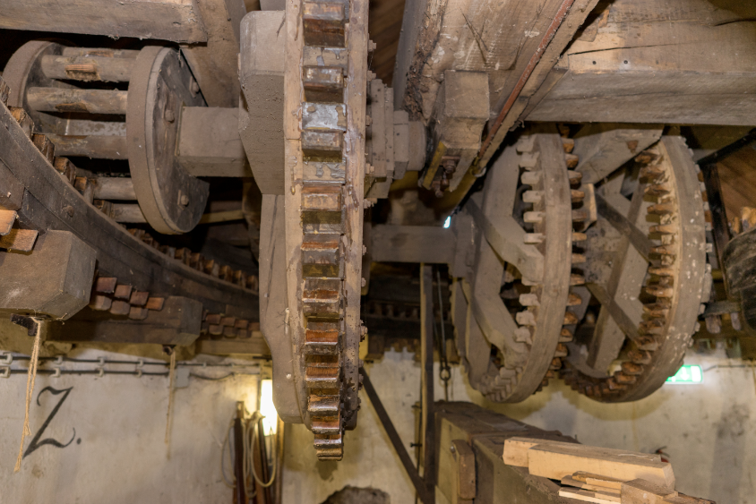
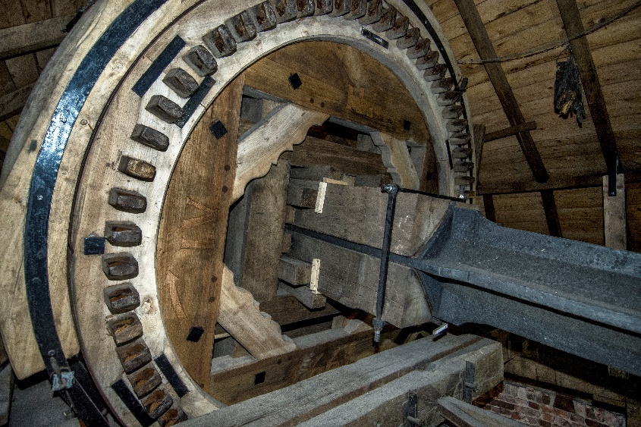
Het Gilde van Molenaars
Afd. Limburg
Het gaande werk (1)
In de molenwereld spreken we van:
Het Gaande werk en het Staande werk
Het gaande werk: alles wat nodig is om de energie van wind- of waterkracht om te zetten tot een bruikbare aandrijving voor het werktuig
Het staande werk: ondersteuning van het gaande werk
In dit deel bespreken we het gevlucht, het kruiwerk en de vang.

Slide 4
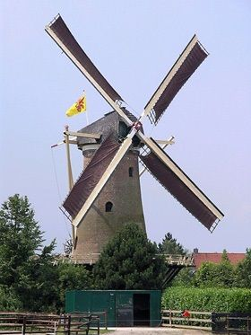
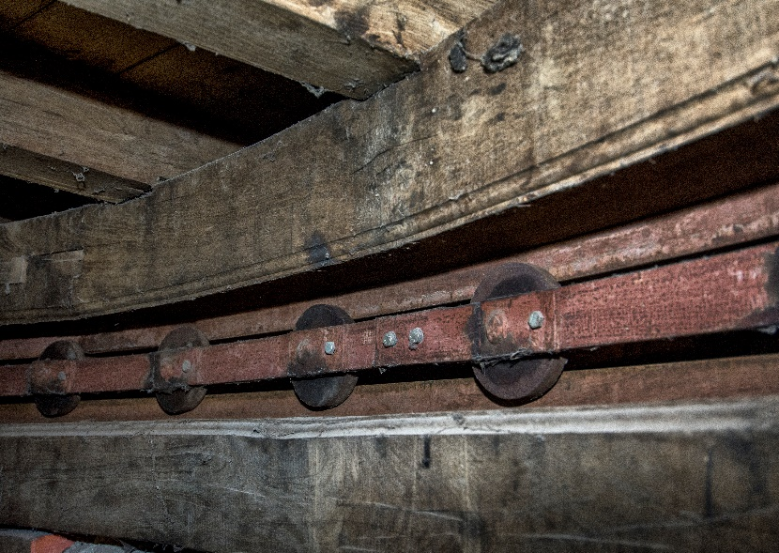
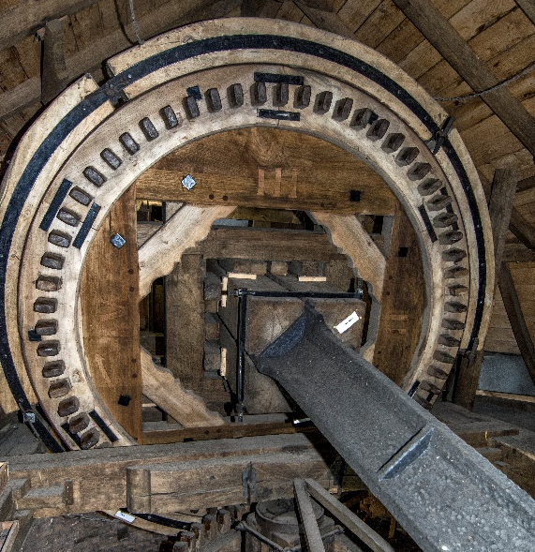
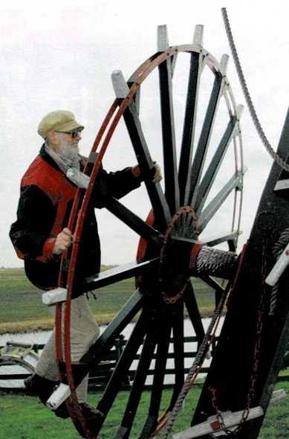
Het Gilde van Molenaars
Afd. Limburg
Het gevlucht, kruiwerk en vang
Het gevlucht:
De roeden
Het hekwerk
De zeilen
Wiekverbeteringen
Het kruiwerk:
De bovenkruier
De zetelkruien
De onderkruier
De kui-inrichting:
Buiten kruier
Binnen kruier
De Vang:
De blokvang
De bandvang

Slide 5
Het Gilde van Molenaars
Afd. Limburg
Exameneisen
Het gevlucht:
Kent de kernbegrippen van het gevlucht
Kan werken met het gevlucht
Kan de wiekverbeteringen benoemen
Kan zeilen voorleggen en zwichten
Kan de veiligheidsmaatregelen en controles uitvoeren alvorens de vang te lichten
Het kruien:
Kent de kernbegrippen van het kruiwerk
Kan zelfstandig werken met het kruiwerk
Kan de verschillende kruiwerken benoemen
Kan de molen veilig vastzetten na het kruien
Het vangen:
Kent de kernbegrippen van de vang
Kan de controle uitvoeren alvorens de vang te lichten
Kan de molen gecontroleerd tot stilstand brengen
Kan de molen in elke gewenste wiekstand brengen
Kent de juiste maatregelen om de molen te beveiligen na het stilzetten

Slide 6
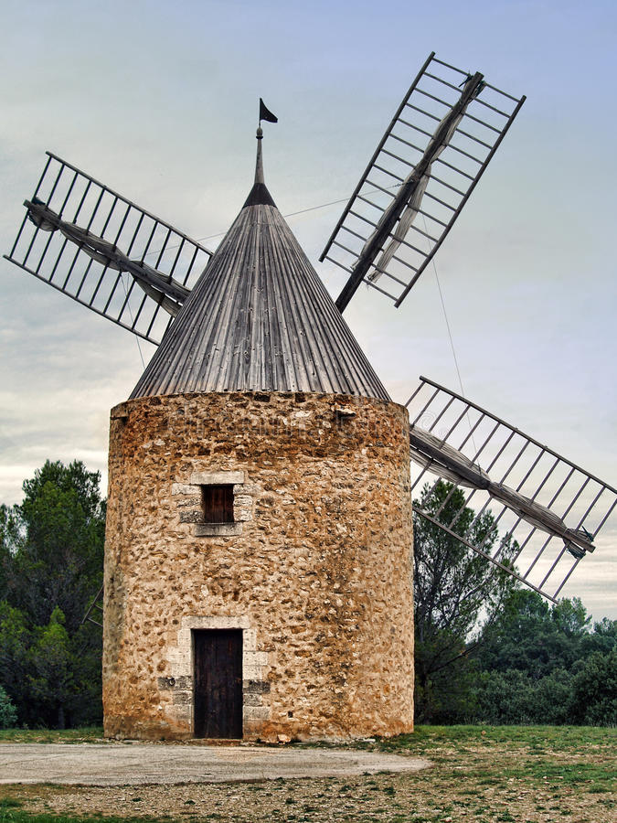
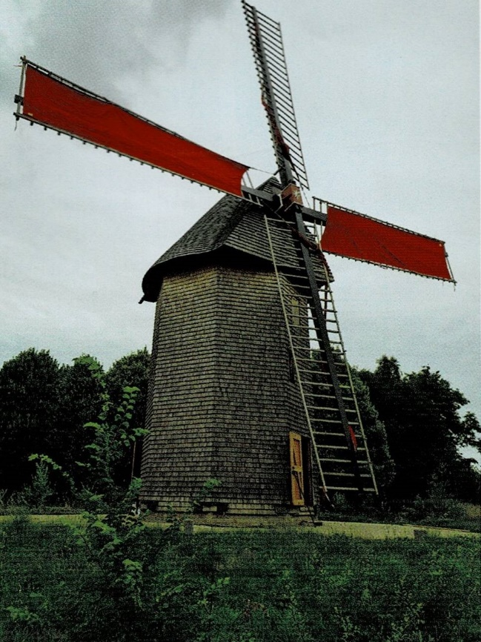
Het Gilde van Molenaars
Afd. Limburg
Dwars getuigd
Dwars getuigd,
Het oudste gevlucht, waaruit ons Oud-Vlaams en het Oud-Hollands uit voortkomen, is het dwars getuigd gevlucht of overhek, komt alleen nog voor op enkele Franse en mediterrane molens
Aan beide zijden van de roede eenzelfde hekwerk.
Geen windborden
Aparte zeilen (8), tussen de vangstokken geweven
Eerste wiekverbetering
Hekwerk aan de voorzoom smaller (latere windborden)
Eén zeil per end (4)
Molen van Vaudricourt in het Musée de Plein Air in Villeneuve d’Ascq

Slide 7
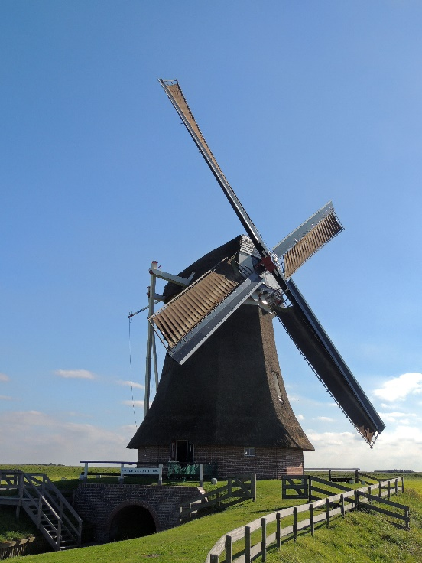
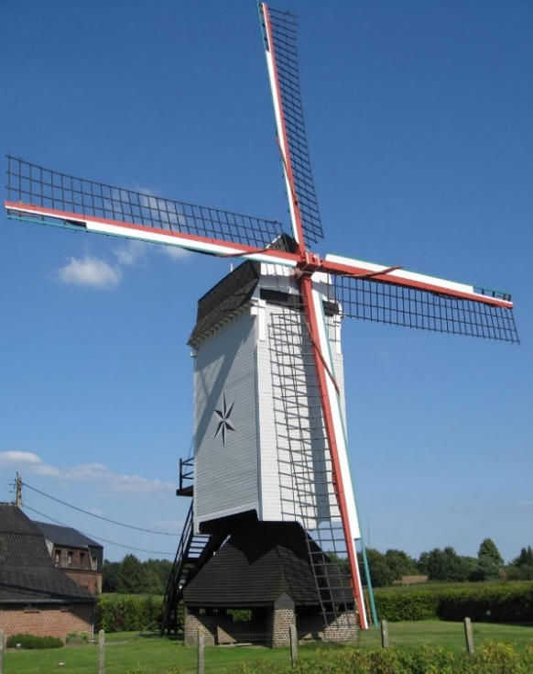
Het Gilde van Molenaars
Afd. Limburg
(Oud-Vlaams) Oud-Hollands
Het Oud-Vlaams en het Oud-Hollands gevlucht, ontwikkeld in de 17de eeuw, werd beschouwd als de meest ideale wiekverbetering. Het gevlucht met links van de roede een breed hekwerk en rechts windborden.
Dit wieksysteem leverde toen het hoogste rendement op
Het Oud-Vlaams gevlucht:
Weinig zeeg
Windborden en stormbord bijna vlak
Weinig invloed van de schijnbare wind
Porring op de buitenroede (standardmolen)
Weinig kikkers en zeilen met kettinkjes
Het Oud-Hollands gevlucht:
Diepe zeeg
Opstaande wind- en stormbord
Door toenemende schijnbare wind beheersing van de snelheid
Porring op de binnenroede (ruimte bij achtkanten)
Veel kikkers en zeillussen (touw)
‘Stermolen’
Hechtel-Eksel (Belg. Limb)

Slide 8
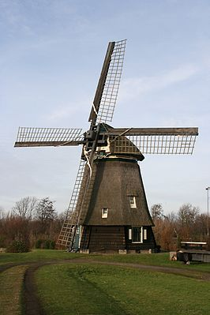
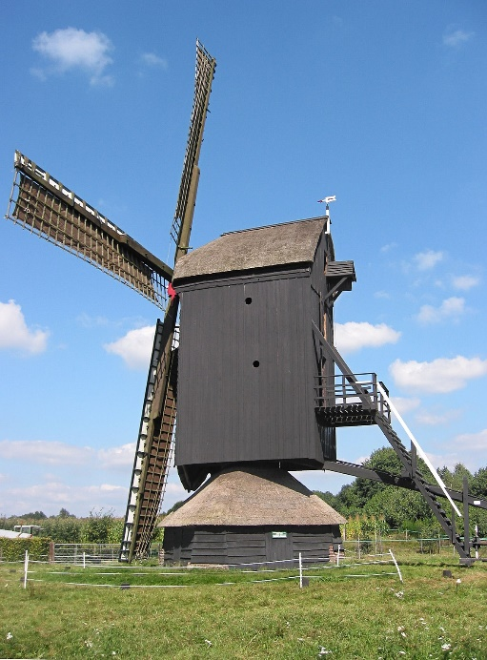
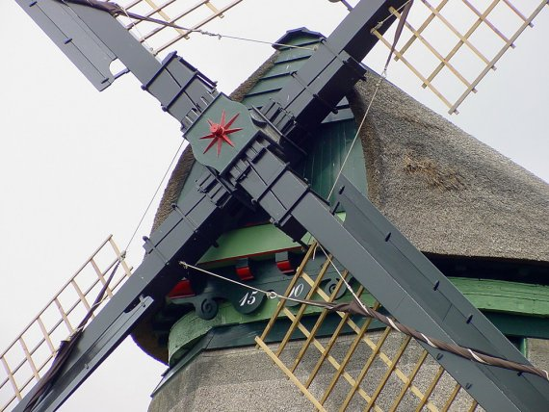
Het Gilde van Molenaars
Afd. Limburg
Houten roede
Een gevlucht bestaat uit twee roeden die kruislings, achter elkaar door de askop steken:
de binnenroede en de buitenroede.
Elke roede heeft twee wieken of enden
“Doesburgermolen”
Lunteren Gld.
Strop rond stutten
Tweedelige roeden
lange las door askop,
Stutblok tussen enden
“Robonsbosmolen” Alkmaar
Driedelige borstroede.
Borst door de askop verlengd met twee oplangers
Haspelwiekenkruis 4 halve roeden met stutblokken en knuppelstroppen rond de askop
Askop

Slide 9
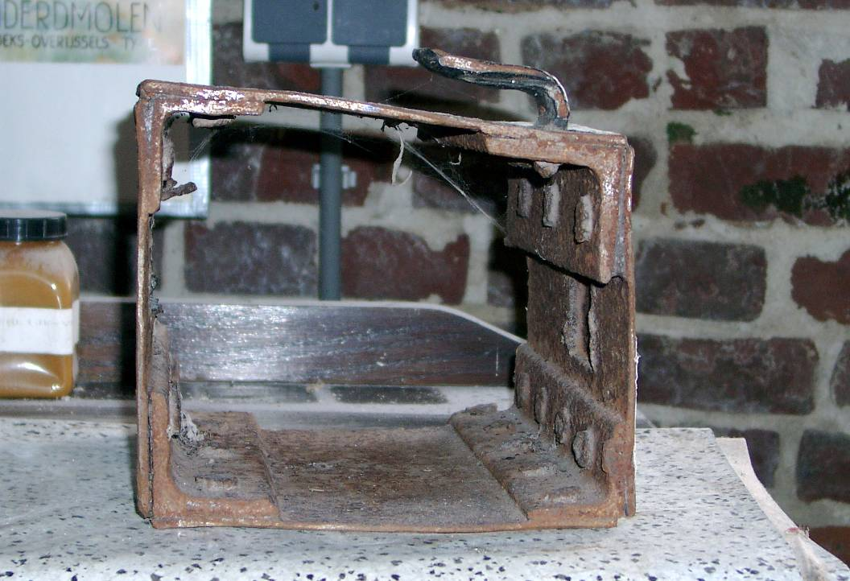
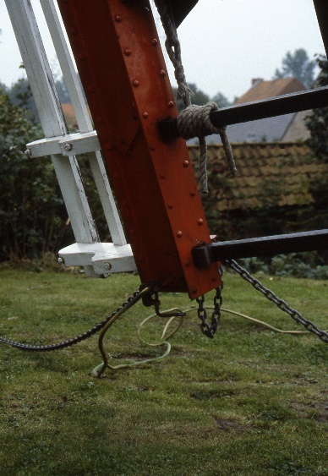
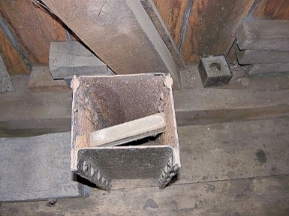
Het Gilde van Molenaars
Afd. Limburg
Geklonken roede
Vanaf de 19de eeuw werden de houten roeden vervangen door metalen
De eerste waren geklonken roeden later gelasten.
Metalen stroken geklonken met verzonken nagels op de hoeklijnen
Geklonken Potroeden, Gebr. Pot, Elshout Kinderdijk
Zelfde procedé als Fransen. Holle kant aan de hekzijde ???
Geklonken Verhaegheroede, Ruddervoorde (B)
Bus voor hekstok
Metalen platen met omgezette randen, waartegen vlakke platen worden geklonken. Holle kant aan rompzijde
Geklonken Fransenroede, Vierlingsbeek
Verhaegheroede: zeilklampen van geplooid rondijzer!!!
Zuid Abdijmolen Koksijde (B)
Foto; Patrick Goosens

Slide 10
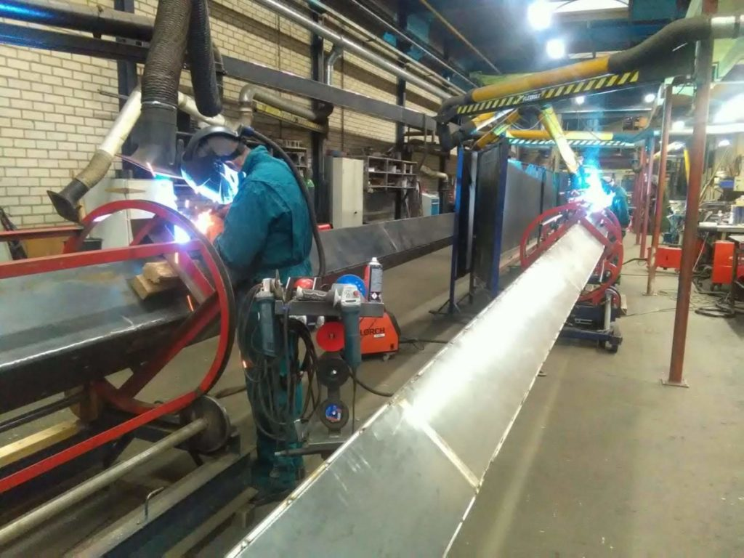
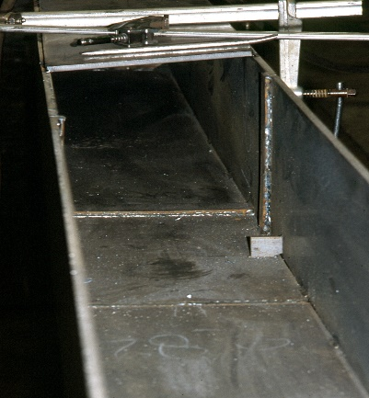
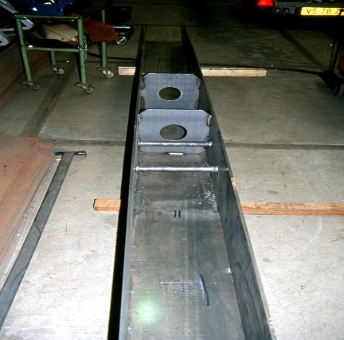
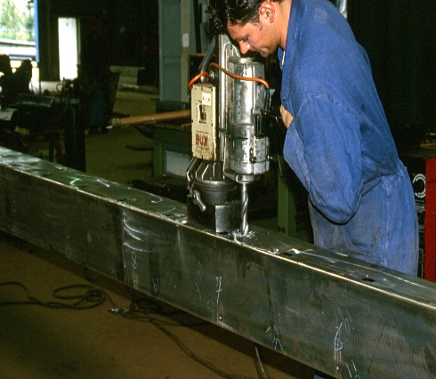
Het Gilde van Molenaars
Afd. Limburg
Gelaste roede
Na 1945 werden er geen geklonken roeden meer gemaakt maar werden ze gelast
Verschillende diktes van de platen (1).
Dikste platen in de askop, 12mm
Dunnere naar de toppen, van 10, 8 tot 6mm.
Verstevigingen (2) in de askop ter hoogte van de wiggen voorkomen naar binnen plooien van plaatmateriaal
Schotten over de lengte van de roede om lasnaden te beschermen
Hekgaten worden uitgesneden (3) volgens de gewenste zeeg
Vlakke platen gelast
Voordeel:
Lagere gewicht t.o.v. geklonken roeden
Soepeler dan de stijve geklonken roeden
Goedkoper dan geklonken roeden
(2)
(1)
(3)
Nadeel:
Hekstokken op relatief scherpe kanten
Hekwiggen hebben weinig steun en verliezen snel kracht

Slide 11
Het Gilde van Molenaars
Afd. Limburg
De porring
De twee roeden zitten achter elkaar door de askop. Om de 4 enden toch zoveel mogelijk in hetzelfde vlak te laten draaien is de binnenroede naar voor gebogen. Dit noemen we de porring (de Bocht)
Buitenroede
Voorkant is recht, achterkant versmalt vanaf askop naar tip
Binnenroede
Voorkant buigt naar voor, de porring. Ook de achterkant versmalt vanaf de askop.
Buitenroede
Binnenroede met porring
De “porring” op de binnenroede was bij de zwaardere Hollandse molens (achtkanten met uitbrekers) noodzakelijk i.v.m. ruimte tussen romp en gevlucht.
In sommige naslagwerken is er ook sprake van de ‘Bocht’ i.p.v. de porring
Foto; Toon Van AS
Nieuwe gelaste roeden op transport

Slide 12
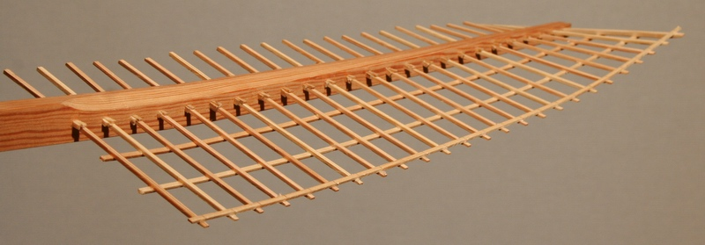
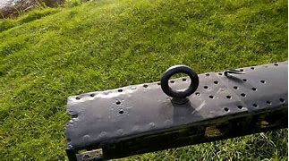
Het Gilde van Molenaars
Afd. Limburg
Biljoening
Oude potroede bij Uitwijkse molen
Foto De wieken-Penterbak.nl Voor schaalmodel van een Paltrok
(1)
Is de benaming die gebruikt wordt voor de afschuining op de voorkant van de molenas, van bordzijde naar het hekwerk en van hoogste hekstok tot 3de à 4de
Het doel: een betere stroomlijning te krijgen
Kwam voor op de houten roeden en nog op de geklonken roeden van Pot (1)
Is later op de gelaste roeden verdwenen
Is zowel de vóór als de achterzijde afgeschuind dan noemt men dat ‘winsing’

Slide 13
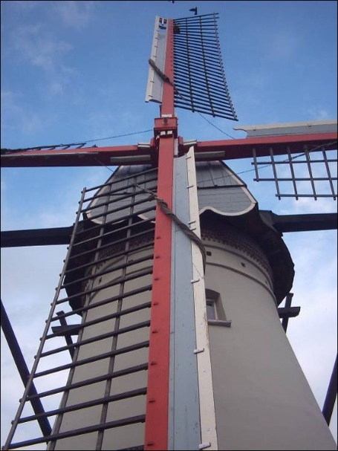
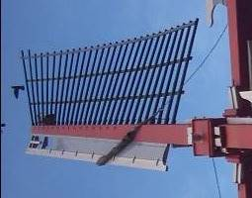
Het Gilde van Molenaars
Afd. Limburg
De zeeg (1)
De stand van de hekstokken verloopt volgens een schroefvorm, de zeeg. Bij de top staan de heklatten naar voor (- 6 tot 0° ), naar de askop toe geleidelijk aan naar achter (diepste punt + max 20°) om tegen de askop terug naar voor te komen
Naar de askop toe terug voorwaarts
Diepste punt max 20°
Eerste hekstok is - 4 tot – 6°
Vierde hekstok is 0°

Slide 14
Het Gilde van Molenaars
Afd. Limburg
De zeeg (2)
De diepte van de zeeg, de schoot, bepaald de kracht van het gevlucht.
Pelmolens, houtzaagmolens en poldermolens hebben veel kracht nodig en hebben een diepe zeeg
Korenmolens en vooral oliemolens hebben minder kracht nodig dus een eerder vlakke zeeg
Toegepaste zegen bij de firma Verhaeghe, Ruddervoorde W-Vlaanderen
Vlakke zeeg (Oud Vlaams)
Buitenroede Binnenroede
1ste 0° - 2 ½ °
4de + 3° + 3/4 °
10de + 6 ¹/₃° + 5°
15de + 9 ½° + 9°
20ste +12° + 12°
25ste +13 ½° + 13 ½°
30ste +14 ½° +13°
Diepe zeeg (Oud Hollands)
Buitenroede Binnenroede
1ste -5° - 6 °
4de 0° 0 °
10de + 8¹/₃° + 8¹/₃ °
15de +12 ¹/₃ ° + 12²/₃°
20ste +14 ½ + 15°
25ste +15° + 15°
30ste +14 ½° + 12²/₃°
1. Waarom staan de hekstokken vanaf de 4de naar achter?
Wind stroomt onder een hoek tegen de wiek en de windkracht drukt de wiek in de draairichting. Kracht is het sterkst tot 20° (bij + 20° gaat de luchtstroom afhaken, Stall)
2. Waarom staan ze in de tip (van 1 tot 4) naar voor?
Om ongecontroleerd omslaan van de wind te voorkomen (Wing tip vortex, opstaand tippen vliegtuigvleugel)

Slide 15
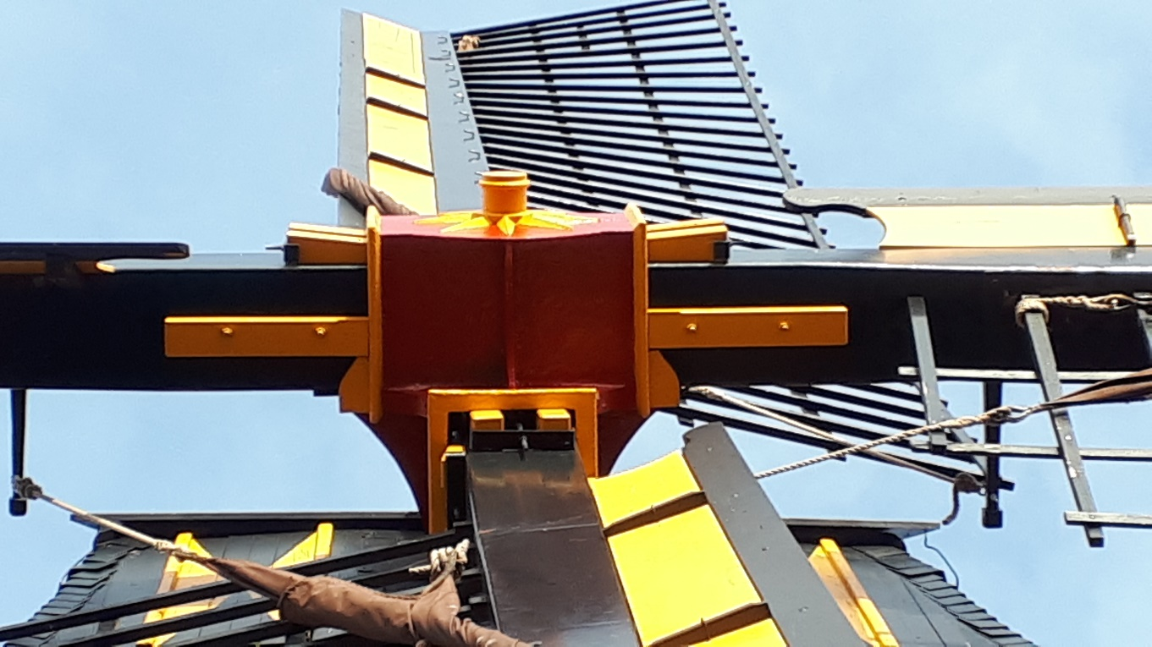
Het Gilde van Molenaars
Afd. Limburg
De askop
Roeden worden achter elkaar door de askop gestoken en vast gewigd
Roedewiggen
8 per roede. Hiermee wordt de roede vast gewigd in de askop
Buitenroede
Het verst van het aslager
Het spitijzer
Borgen van de roedewiggen
Niet om de wiggen vast te zetten !!!
Keerklossen
2 per roede. Moeten voorkomen dat de roeden door de askop schuiven als de wiggen los komen
Binnenroede
Het dichtst tegen bij het aslager
Omdat de binnenroede zich het dichtst bij het voorste lager van de as bevindt, kan ze ook de grootste last op de as dragen.
Gevolg: steeds de meeste zeilvoering op de binnenroede. Zwichten begint op de buitenroede

Slide 16
Het Gilde van Molenaars
Afd. Limburg
De wiek (voorzijde)
Het gevlucht bestaat uit 4 wieken of enden
De roede
Kikkers
De windborden
Middenzomen
Liggen achter tegen de hekstokken
De voorzoom
Het steek- of stormbord
Waarom ?
Achterzoom
Ligt voor op de hekstokken
Bordensch(r)oot
Wafel, enkele of dubbele
Afhankelijk van de kapvorm
De hekstokken
Het hekwerk
Zwichtlatje

Slide 17
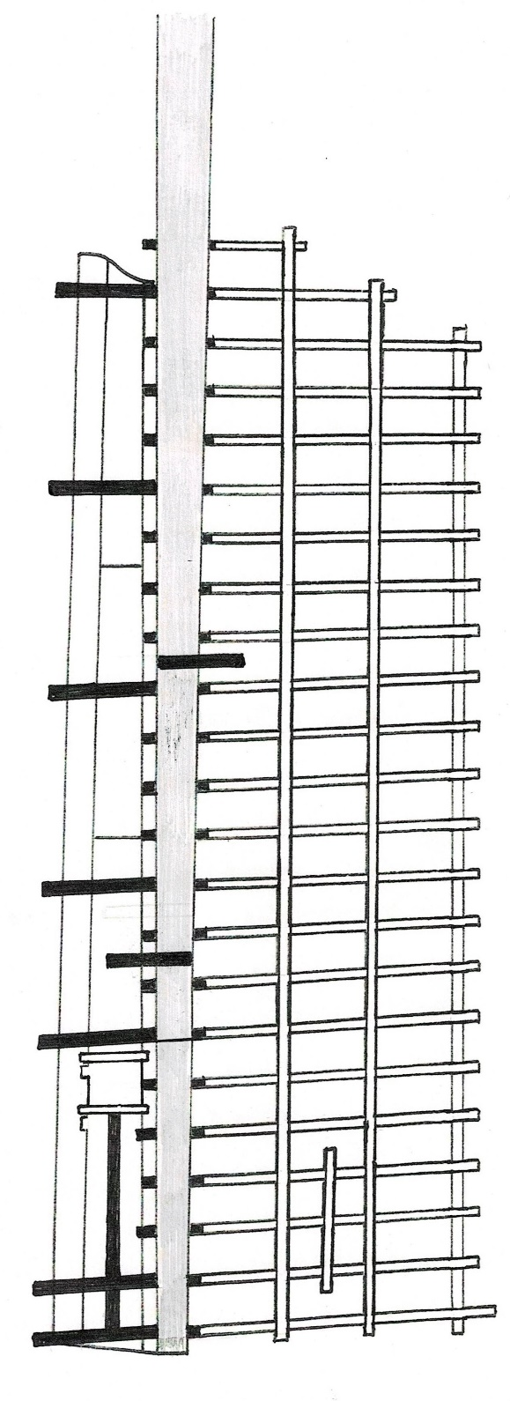
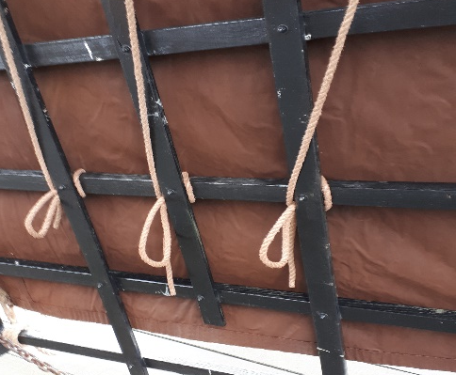
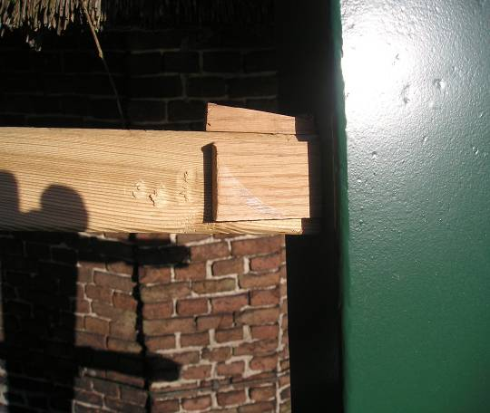
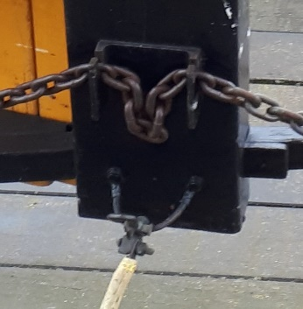
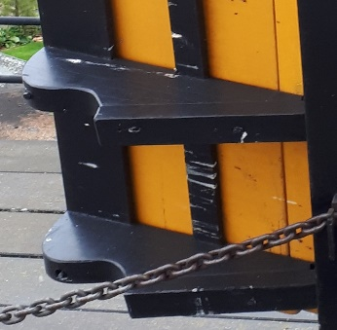
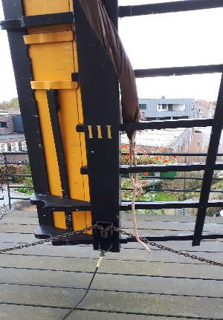
Het Gilde van Molenaars
Afd. Limburg
De wiek (achterzijde)
Zwichtlijnen
Zeilklampen
Roedeketting
Hekwiggetjes
Bliksemafleider
Kluften
(scheerhouten)
Bordveer

Slide 18
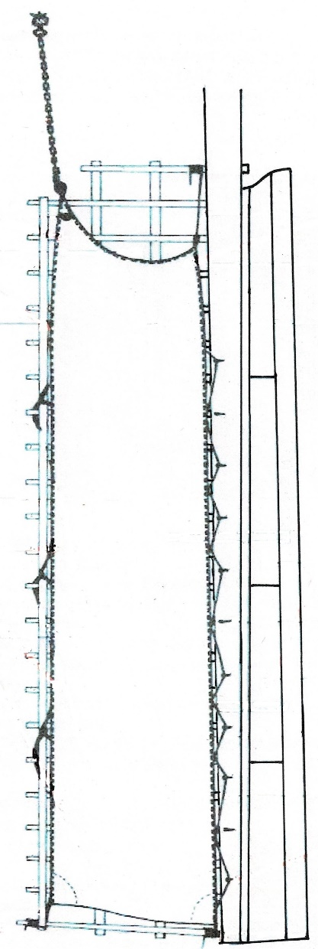
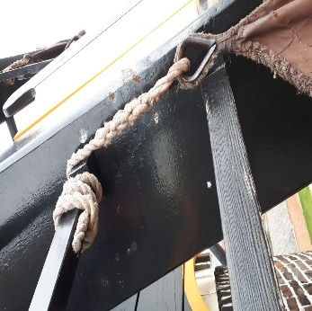
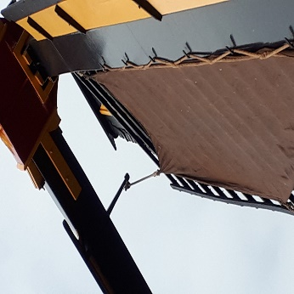
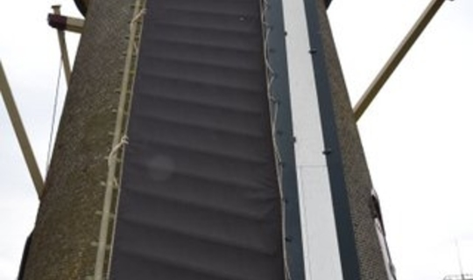
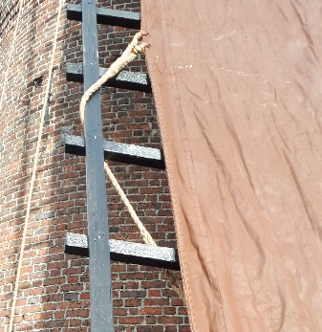
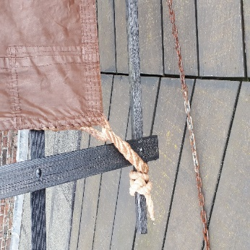
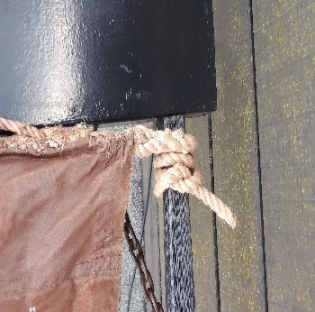
Het Gilde van Molenaars
Afd. Limburg
Het zeil
Linker bovenhoektouw
Rechter bovenhoektouw
De bek
Lange hals
Korte hals
Het zeildoek
Slijtstukken
Kikkerrlussen
zeilranden verstevigd door ingenaaid touw ‘Lijken’
Voorlijk
Achterlijk
Linker onderhoektouw
Rechter onderhoektouw

Slide 19
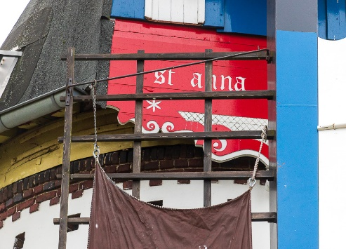
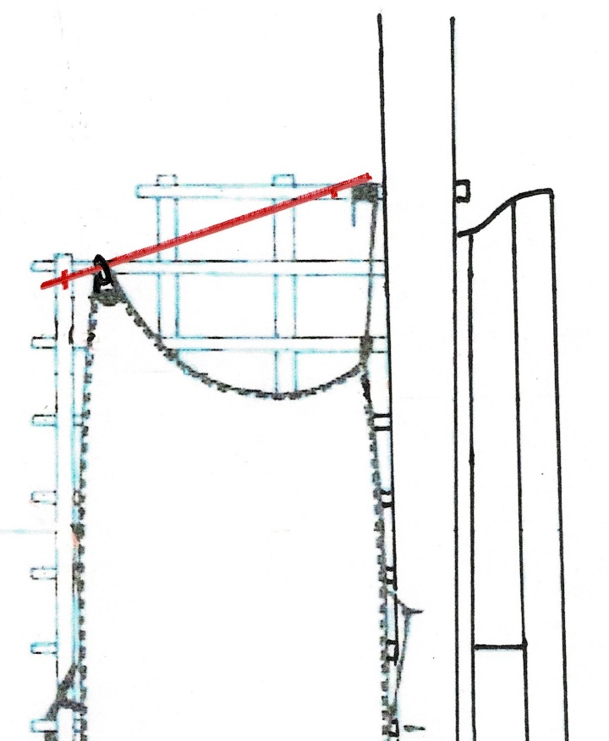
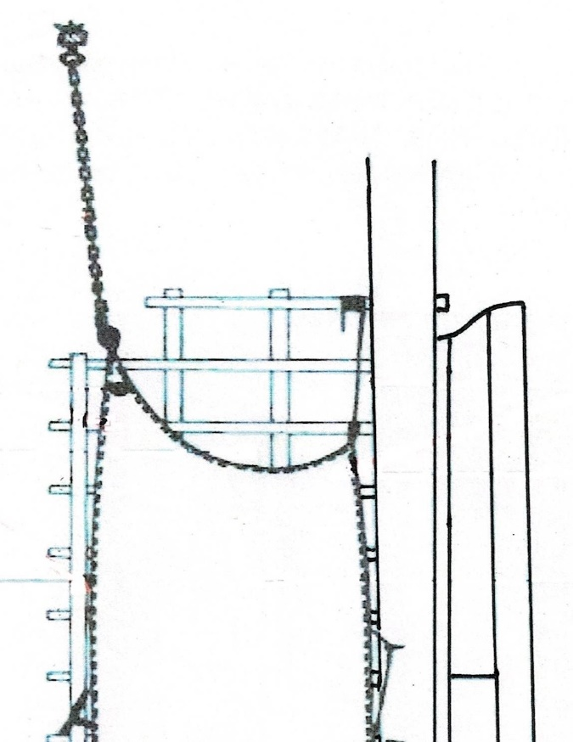
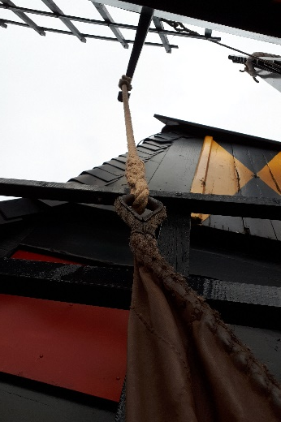
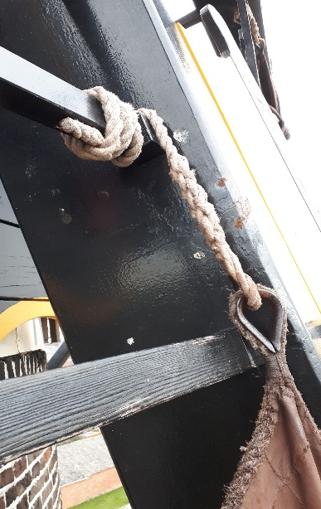
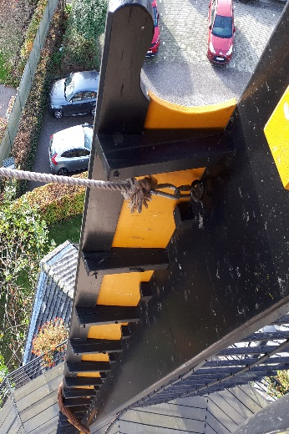
Het Gilde van Molenaars
Afd. Limburg
Ophangen zeil
Ophangen met zeilarm of schuifrail
Zeilarm
Linker bovenhoek touw
Zeil van binnenroede aan zeilarm
Rechter bovenhoektouw
Zeil van buitenroede aan binnenroede
Schuifrail of ijzer
Lus of linkerbovenhoek touw lange hals schuift over ijzer zowel binnen- als buitenroede
Zeilarm
Is bevestigd op de buitenroede en wijst naar de romp

Slide 20
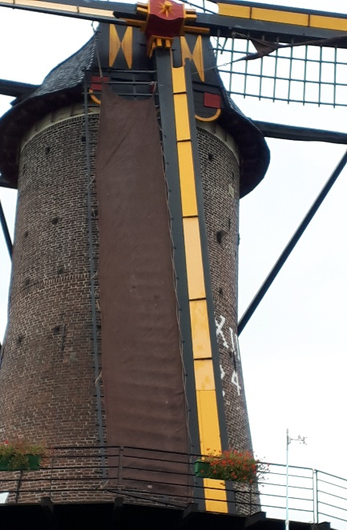
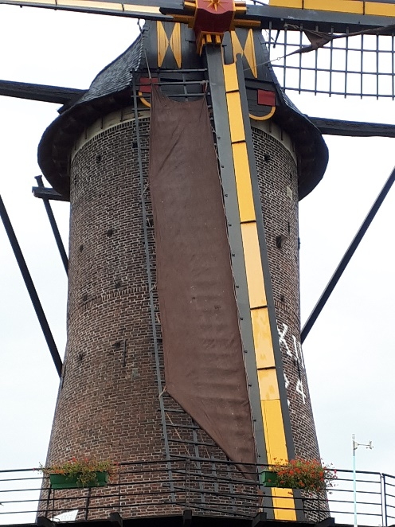
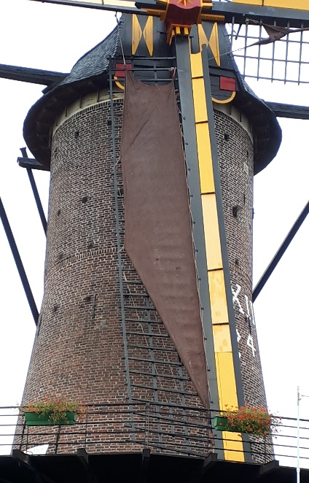
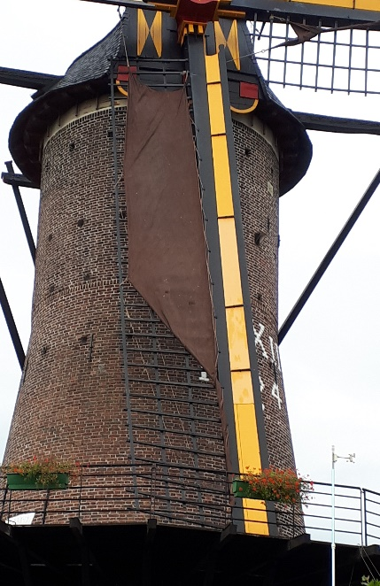
Het Gilde van Molenaars
Afd. Limburg
Zeilvoering
Afhankelijk van de windkracht zijn verschillende zeilvoering mogelijk
Volle
Duikertje
Linkerhoektouw los
Lange halve
onderste zwichtlijn los
Halve
Hoge lijn
Twee zichtlijnen los
Stormeindje
Duikertje, halve en stormeindje een hoek van 45°
Lange halve en hoge lijn een hoek van 60°

Slide 21
Het Gilde van Molenaars
Afd. Limburg
Wiekverbeteringen
De in 1923 opgerichte vereniging “De Hollandsche molens” schreef in 1924 een prijsvraag uit om verbeteringen aan de windmolens te ontwikkelen.
Aanleiding was de opkomst van de mechanisch aangedreven werktuigen
De meeste verbeteringen vonden plaats op het gevlucht
Verbetering van het rendement
Dekker, grote stroomlijnvorm om de roede
Van Bussel, kleine stroomlijn vóór de roeden
Fauel (Fok), gebogen windbord met spleet
Bilau *, stroomlijn op/om de roede en klep aan hekzijde
Deze systemen vinden we aan de bordzijde van de roede om de stroomlijn te verbeteren
Verbetering van bedieningsgemak
Zelfzwichting**, horizontale klepjes
Ten Have, Van Riet en Bilau, grote vertikale klep
Deze systemen waren aan de hekzijde van de roede, soms in combinatie met een stroomlijn. Indien toegepast op één roede dan steeds op de binnenroede
*Systeem Bilau leverde zowel rendement als bedieningsgemak op, kwam evenwel zeer laat, was zwaar en niet onderhouds vriendelijk. Weinig toegepast
** Zelfzwichting kwam in de 19de eeuw reeds voor in Engeland. Begin 20ste eeuw in Groningen, dus dit systeem was niet het gevolg van de oproep Van “De Hollansche Molens”

Slide 22
Het Gilde van Molenaars
Afd. Limburg
Eigenschappen
Verbetering rendement
1. Voordelen
Verminderd de weerstand
Trekkracht neemt behoorlijk toe
Loopt gemakkelijker aan
2. Nadelen
Molen is gevoeliger voor windveranderingen
Bij harde wind loop de molen al gauw te snel *
Vangt moeilijker bij harde wind **
Bedieningsgemak
Voordelen
Geen zeilen voorleggen, ook zwichten minder tijdrovend
Vangen iets makkelijker door de regelkleppen te openen (Vang wordt minder belast)
Nadelen
Levert geen extra trekkracht op
Wegzetten vraagt extra aandacht (bij wind van achteren worden de kleppen dicht gedrukt
Vraagt meer onderhoud
Grotere belasting van de vang tijdens het vangen *
* Om een regelmatiger gang te krijgen kunnen regelkleppen hulp bieden.
** Tijdens het vangen sluiten de regelkleppen
Aangebracht aan de bordzijde
Komt veel voor in combinatie met andere wieksystemen
Wiekverbetering dan meestal op de binnenroede (zwichten met zeil, grootste opp. Op binnenroede !!!)
* Remkleppen helpen tijdens het vangen
Aangebracht op de hekzijde

Slide 23
Het Gilde van Molenaars
Afd. Limburg
Dekker wiek
Stroomlijn vervangt de windborden en loopt over de roede tot aan de eerste middenzoom
1. Voordeel:
Rendementsverhoging t.o.v. het Oud-Hollands van 9 á 12% tot 34 % á 52% van de windkracht
Molen loopt snel aan
Door het grote opp. Is zeilvoering niet vlug nodig
2. Nadeel:
Door gesloten profiel is onderhoud en controle van de roede en hekstokken in de roede niet mogelijk.
Is erg onderhevig aan wisselende windkracht *
Staat steeds weggezet met een groot bedekt oppervlak
Licht belaste molens hebben veel last van zeilslag**
‘Sint Antonius Abt’ in Borkel (Valkenswaard)
Ontworpen door A.J. Dekker en ingezonden voor de prijsvraag van DHM
Verder ontwikkeld en in 1926-1927 geplaats op de poldermolen Van Waardenburg in Tielerwaard
* Regelkleppen verhelpen dit probleem deels
** Vlakker ophekken helpt maar hierdoor een vlakke zeeg

Slide 24
Het Gilde van Molenaars
Afd. Limburg
Van Bussel wiek
Stroomlijn, (Van Busselneus) tegen de roede, vervangt de windborden
Voordeel t.o.v. Dekker:
Minder materiaal (plaat en mallen) dus minder kosten
Minder zeil slag, diepere zeeg mogelijk. Bevorderd de trekkracht en aanloopkoppel
Stompe neus is aerodynamischer
Drie kanten van de roede blijven bereikbaar voor nazicht en onderhoud
Stormveiliger door minder wind vangende oppervlakte
Regelmatiger gang
‘Eendracht maakt macht’
Meterik
Ontworpen door Chris Van Bussel, molenbouwkundige uit Weert
In 1936 op de St Antonius Abt in Borkel en Schaft eerste vernieuwing aan Dekkersysteem. Veranderd neusprofiel: bolle achterzijde gaf minder zeilslag, holle voorzijde beter aanlopen
1934 eerste Van Busselneuzen aangebracht op de molen in Elen (B) en na 2 jaar testen voorgedragen
1936-1937 reeds 70 korenmolens Verbusselt
80 tal molens gemengd wieksysteem* bv. Van Bussel - Ten Have of Van Bussel- Zelfzwichting
2. Nadeel:
Licht belaste molens reageren snel bij vlagerige wind*
* Regelmkleppen verhelpen dit probleem deels
* Wieksysteem Van Bussel steeds op de buitenroede

Slide 25
Het Gilde van Molenaars
Afd. Limburg
Fauel of fokwiek
Windborden vervangen door een gebogen houten constructie met spleet tot voorbij de roede
1. Voordeel:
Loopt zeer gemakkelijk aan
Grote trekkracht door luchtstroom achter het zeil
Door verhoogde onderdruk achter het zeil geen zeilslag*
Roeden en hekken bereikbaar voor onderhoud en herstelling.
*Juiste afstelling van fokken is nodig om evenwijdige luchtstroom achter het zeil te bekomen.
Ontworpen door Ir. P.L. Fauel
1935 proef met zeildoeken op ‘De Arend’ te Bergambacht
1945 Na WO2 Fokwieken op modelmolen
2. Nadeel:
Boven 50 á 60 enden reageert het gevlucht zeer sterk op windvlagen
Belast de vang tijdens het vangen**
‘Loenderveense molen’
Loenen aan de Vecht
Foto;
Goed
Controle van de fok
Een evenwijdige stroming achter het zeil is noodzakelijk om zeilslag te voorkomen
Meet de afstand tussen uiteinde van de fok en heklat (A)
Leg een blokje met dezelfde maat ter hoogte van de achterzoom
Leg een rij op de fok en het maatblokje.
Als de rij de fok op het einde van de kromming raakt dan krijg je een juiste stroming
Raakt de rij de fok op de kromming dan krijg je een stroming die tot zeilslag leid.
** Vaak voorzien van regelkleppen
Fout !!!

Slide 26
Het Gilde van Molenaars
Afd. Limburg
Bilau
Roede bekleed met plaatijzer, het hekwerk vervangen door verticale gestroomlijnde klep
Ontworpen in 1930 door Duitser Kurt Bilaue
Slechts 14 molens in Nederland, Nu nog 2
Is verbetering van zowel rendement als gemak van bediening
“De Blazekop” Overzande
Eerste molen in Nederland met Bilau in 1935.
In 1942 verwijderd na twee roedebreuken
Na restauratie in 2011 terug op de binnenroede
‘De Hoop’
Norg
2. Nadeel:
Zware en dure constructie
Veel onderhoud
Vaak roede breuk (oude) door grote krachten tijdens het vangen
Bij stilstand niet stormveilig
1. Voordeel:
Gevlucht loopt snel aan
Heeft grote trekkracht
Regelen achter de molen met de hand of gewichten

Slide 27
Het Gilde van Molenaars
Afd. Limburg
Remkleppen
Kunnen tijdens het draaien bediend worden, grootste doel : de vang ontlasten
(2)
(4)
(3)
De zwichtboom
Foto: Rasbak
Trekstang via doorboorde as
Foto; Rasbak
De spin
Foto: Rasbak
(1)
Molen ‘De Kroon’ Arhnem
Fokwiek met remkleppen Commons.wikimedia.org
Remkleppen (1) op de top van de enden i.p.v. stormbord (steekbord)
Handmatig regelbaar achter de molen, met ketting en zwichtboom (2) kan tijdens het draaien.
Met gewicht (regelklep) of handmatig vastzetten
Bediening via trekstang (3) door een doorboorde as en spin (4)
Vang lichten klep toe, vangen klep open
Op sommige molens met zelfzwichting staan de onderste drie zwichtkleppen verticaal en fungeren als remkleppen
Fok met geopende remklep
Foto: Rasbak

Slide 28
Het Gilde van Molenaars
Afd. Limburg
Regelkleppen
Kunnen tijdens het draaien ‘niet’ bediend worden
Grootste doel: het aantal enden onder controle houden
Om bij wiekverbetering, Dekker ,Van Bussel of Fauel, een regelmatige gang te verkrijgen. Ze werken op de centrifugale kracht.
De molenaar moet vooraf het moment van openen regelen door een instelbare trekveer (1) Dit gebeurd proefondervindelijk.
Een regulateurgewicht (2) een kniehefboom (3) zijn via een koppelstang (4) zijn verbonden met de remklep
Bij normale windkracht neutraliseert de veerkracht het gewicht en blijft de klep gesloten
Door toenemende centrifugale kracht (aantal enden) gaat dit gewicht tegen de veerspanning in de regelklep openen en omgekeerd sluiten. .
(4)
(1)
(1)
(2)
(3)
(2)
Tijdens het vangen bij harde wind kunnen de kleppen toeslaan en wordt de vang zwaar belast.
Ook tijdens het draaien kunnen ze behoorlijk open en dicht slaan.
Om dit te voorkomen is hiervoor een hydraulische demper (5) geplaatst
(5)
(5)

Slide 29
Het Gilde van Molenaars
Afd. Limburg
Zelfzwichting (1)
Geschiedenis:
Ontwikkeling begint in 1745 met ‘Fantail’ windroos
1772 ontwikkeling van het ‘Springseal’ systeem veer op roede en horizontale kleppen op wiek
1789 Het ‘Roller reefing’ systeem, rechthoekige zeiltjes i.p.v. houtenklepjes. Met stangensysteem was het mogelijk om tijdens het draaien open en dicht te trekken
1807 Het ‘Patent sail’ systeem. De voordelen van de reeds bestaande systemen in combinatie van de windroos voor zelf kruiing. Voorloper van het huidige zelfzwichting systeem
1891 via Denemarken, Sleeswijk Holstein en Oost Friesland kwam dit systeem in Nederland.
1891 Bij de restauratie na de brand van de molen ’Eva’ in Usquert in 1890 werd het Zelfzwichting systeem met windroos* voor zelfkruiing als eerste in Nederland op deze molen geplaatst
Zelfzwichting met Van Busselneuzen op de binnenroede en Oud Hollands op de buitenroede
Zelfzwichting met Van Busselneuzen op de 4 roeden
*De molenaar vond een molen zonder staart maar niets. Op een dag kwam de wind dwars op de windroos te staan en werd deze eraf geblazen. Oorzaak…
molenaar had naar goede, al oude, gewoonte de staart vastgelegd

Slide 30
Het Gilde van Molenaars
Afd. Limburg
Zelfzwichting (2)
Bazaan
(6)
De spin
Wipstok
(2)
(3)
(7)
(4)
Zwichtstok
(5)
Voordeel:
Gemak voor de molenaar, geen zeilen voorleggen.
Tijdwinst, niet zwichten
(1)
Zwichtketting
Werking:
Horizontale klepjes vervangen het hekwerk (1)
Spin (2) op askop doet via schuiflatten de klepjes gelijktijdig bewegen (kantelen naar open of gesloten stand)
Een trekstang door de doorboorde as(3) bediend de spin
‘Zwichtstok’ (4) doet trekstang in of uitschuiven
Doorlopende ‘zwichtketting’ (5) met gewicht aan de ‘bazaanstok’ (6)
Het gewicht (7) bepaald moment van zwichten
Bij weinig windkracht sluiten de klepjes en vormen één geheel
Bij toenemende wind (toerental) gaan, de klepjes tegen het gewicht open
Hoe meer gewicht, hoe later de klepjes openen.
Nadeel:
Link bij storm of harde wind, wieken moeten steeds recht op de wind
Schuin invallende wind belast het wiekenkruis
Bij wind van achter, kleppen worden dicht gedrukt
Veel onderhoud, verven en smeren asjes en spin
Doorboorde as
(3)

Slide 31
Het Gilde van Molenaars
Afd. Limburg
Van Riet
Grote gelijkenis met Bilau
(1)
(2)
(1)
(2)
(3)
Soort vliegtuigvleugel
Metalen stroomlijn aan bordzijde van de roede(1)
Grote verticale klep op hekzijde (2)
Kleppen op spanning gebracht door liertje op één van de roede-einden ( moet steeds onder staan)
Na sluiten met 2 à 3 slagen extra, spanning op regulatorveer
Druk op de zwichtring (3) achter de askop bepaald het opengaan
Tijdens het draaien kunnen de kleppen open getrokken worden door een staaldraad aan de staart en verbonden met de zwichtring
Zwichtring achter askop
Molen van Aerden, Nispen
Molenmaker Van Riet uit Zeeland
Omstreeks 1935 ontwikkeld
Heeft weinig opgang gekend
Nog 3 molens met dit systeem

Slide 32
Het Gilde van Molenaars
Afd. Limburg
Zwichtring
De zwichtring bij Van Riet, ook bij Ten Have kan een gelijkaardige ring gebuikt worden.
(7)
De zwichtring bestaat uit
Een rechthoekig raam (1) bevestigd gemonteerd op de achterkant van de binnenroede
Een H-profielvormige ring (2) die over 4 rollen in het raam (3) kan bewegen
2 (of 4) zwichtstangen (4) verbonden aan de ring waarmee de kleppen bediend worden
In de onderste helft ligt een remband (5) een zijde verankerd aan de keerstijl van het voorkeuvelens (6)
De andere zijde is met een staalkabel, de zwichtkabel (7), via de kap naar de bedieningshandel op de staart.
(2)
De werking handmatig:
Tijdens het draaien kan de zwichtkabel met een handel op de staart aangetrokken worden.
Hierdoor wordt door de remband de ring een weinig afgeremd worden
De zwichtring gaat een andere stand innemen
De zwichtstangen gaan nu de kleppen openen
(6)
(4)
(3)
(3)
De werking automatisch:
Het zwichten kan ook door een combinatie van weerstand en centrifugale kracht
De handel op de staart is vervangen door een gewicht, bepaald door de molenaar
De zwichtstangen worden verlengd en verzwaard met een gewicht op de uiteinden
Wanneer door de centrifugale krachten het gewicht van zwichtstangen groter worden dan het gewicht aan de zwichtkabel, gaan de kleppen open.
(3)
(3)
(1)
(4)
(5)

Slide 33
Het Gilde van Molenaars
Afd. Limburg
Ten Have
(7)
(2)
(5)
(6)
(8)
(3)
Holle rib met klepas
Foto Toon Van As
(1)
(4)
“ De Zuidmolen” in Goesbeek
Gesloten
Foto Toon Van As
open
4 houten kleppen (1) gespijkerd op holle ribben(2), 2 aan 2 (3) gekoppeld
Door de ribben loopt de klepas, gelagerd op 5 metalen steunen (4) verbonden met zware koppelplaten (5) vormen ze het raamwerk
Openen en sluiten met trekstangen (6) voor en achter de roede verbonden met de spin (7)
Werking vergelijkbaar met zelfzwichting
Kan ook met een zwichtring
Remkleppen (8) ontlasten de vang
Begin jaren 40 door Ten Have
Hekwerk vervangen door één grote verticale klep.
Normaal enkel op binnenroede.
Enkel “De Zuidmolen” Goesbeek heeft 4 enden
Wegzetten:
Binnenroede altijd horizontaal zodat de wind geen invloed heeft op de kleppen
Staat ze verticaal heeft zijwind wel invloed. Probleem bij 4 enden.

Slide 34
Het Gilde van Molenaars
Afd. Limburg
Voor ieder wat wils
Op de binnenroeden:
Dekker en Zelfzwichting
Op de buitenroeden:
Van Bussel en Ten Have
‘De Leeuw’
Oldenhove
Aan de bordzijde… Rendement
Aan de hekzijde… Gemak
Met rem- en regelkleppen en een windroos voor zelfkruiing !!!!

Slide 35
Het Gilde van Molenaars
Afd. Limburg
Het kruiwerk
Om optimaal gebruik te maken van de wind moet het gevlucht naar de wind gekeerd worden, gekruid worden! Het kruiwerk laat toe om het gevlucht 360° rond te draaien
Afhankelijk van de uitvoering, plaats van het draaipunt en de plaats van bediening onderscheiden we verschillende kruiwerken
De uitvoering
Zetelkruiwerk*
Sleepkruiwerk
Rollenkruiwerk
Tandrad kruiwerk**
2. Plaats van het draaipunt
Bovenkruier ***
Onderkruier ****
3. Plaats van bediening
Binnenkruier
Buitenkruier
* Op standerdmolens en afgeleiden, Wipmolens, Spinnekoppen en weidemolentjes. Molens met een voet of ondertoren.
** Komt voor op torenmolens en molens met zelfkruiing (ster)
*** In Vlaanderen zijn er nog enkele boven kruiende molens die op een zetel kruien o.a. De ‘Toremansmolen’ Arendonk (Antw.) , De ’Galgenmolen’ in het openluchtmuseum in Bokrijk (L)
**** Enkel bij paltrokken

Slide 36
Het Gilde van Molenaars
Afd. Limburg
Het kruien
Kruien is het “op de wind zetten” van het gevlucht om maximale rendement uit de windkracht te halen
Met het kruiwerk kunnen we 360° rond draaien. Zo kan het wiekenkruis links om (Krimpend) als rechts om (Ruimend)
Wiekenkruis linksom
“Krimpend”
Wiekenkruis rechtsom
“Ruimend
Met de staart naar links
Met de staart naar rechts

Slide 37
Het Gilde van Molenaars
Afd. Limburg
Kruiwerken
Het zetelkruiwerk : Molens die uitgerust zijn met zetels
Standerdmolens (*)
Wipmolens
Spinnekoppen
Weidemolens
* Bij standerdmolens rust de kast maar voor een zo klein mogelijk gedeelte op de zetel. Het grootste gewicht rust en draait om de stormpen van de standerd.
Het sleepkruiwerk: Bovenkruiers waarvan de kap over de kruiring (neuten) gesleept wordt
Voeghoutenkruiwerk
Voeghouten en steunderbalk (Burgemeester en wethouders) rechtstreeks op de kruiring
Neutenkruiwerk
Kruineuten op de kruiring. Tweede ring, de overring, waarop de voeghouten en steunderbalk zijn gelegd
Het rollenkruiwerk: Bovenkruiers waarvan de kap over de kruiring gerold wordt of onderkruiers waarvan het ganse molenhuis gerold wordt (Paltrokken)
Het gewone rollen-kruiwerk, houten rollen. Sinds ±1850 ook gietijzeren rollen
Het Engels kruiwerk, gietijzeren rollen
Het tandrad kruiwerk: Torenmolens met grote Ø
Met enkele bediening
Met dubbele bediening

Slide 38
Het Gilde van Molenaars
Afd. Limburg
Zetel kruiwerk standerdmolen
(2)
Doel van de zetel (1)
Mede ondersteunen van de standerd
Steenbalk ontlasten door een gedeelte van het gewicht te dragen. Ideale verhouding 80% / 20%
(3)
Kruiwerk
Steenbalk rust op de stormpen (2) van de standerd.
Steenbalk draait om de stormpen en draagt de kast voor het grootste deel
Onder de kast lopen de lange burriebalken (3) verbonden met kalven (4).
Spoorblokken tussen de lange burriebalken en tegen de standerd, voorkomen grote bewegingen van de kast
Langwerpige platen, ‘slekken’, onder de burriebalken, rusten op de zetel en ontlasten zo de steenbalk
Tussen de burriebalken in het kalf komt de staartbalk (5) om de molen te kruien.
(5)
Steenbalk
(1)
(3)
(4)

Slide 39
Het Gilde van Molenaars
Afd. Limburg
Zetel kruiwerk wipmolen
De wipmolen is vergelijkbaar met de standerdmolen. Heeft twee zetels. De massieve standerd is vervangen door een holle koker. Vandaar ook wel kokermolen genoemd.
Het Kruiwerk
Om de koker (1) komen de onder (2) - en bovenzetel (3)
Bovenzetel voorzien van neuten
Op de bovenzetel komen de steenburriebalken voorzien van stalen ring met uitsparing voor smering
Onderzetel wordt voorzien van stalen ring.
Op de onderzetel komen de voegburriebalken met neuten
Tussen de voegburriebalken komt de staart om de molen te kruien.
(3)
(2)
(1)
Bovenzetel voorzien van neuten
Koker met boven- en onderzetel.
Voordeel,
Kruit redelijk licht
Onderzetel met plaat
Nadeel,
Boven en onderzetel vrij dicht bij elkaar geeft neiging tot wippen van het bovenhuis
Voegburriebalken

Slide 40
Het Gilde van Molenaars
Afd. Limburg
Zetel kruiwerk spinnekop
Heeft wel twee zetels maar enkel de onderzetel heeft een dragende functie.
Het bovenhuis is klein, huisvest enkel de aandrijving
Bovenzetel en koker
Bovenzetel
bestaat uit steenburriebalken met elkaar verbonden door spoorblokken. Is enkel voor steun van de kast. Geen dragende functie
De onderzetel rust op de ondertoren
Omwille van de hoeken van de ruime ondertoren ligt de as (wieken) onder een grotere hoek

Slide 41
Het Gilde van Molenaars
Afd. Limburg
Zetelkruiwerk weidemolentje
Kruineuten
Dit molentje heeft geen vang.
Hoe wordt dit molentje gevangen?
En weggezet?
Ondertoren met zetel
Kruiwerk
Zelfkruiend door windvaan
Ondertoren met zetel
Onderzetel voorzien van kruineuten
Bovenzetel enkel om bovenhuis te steunen rond de koker.
Molenhuis kruit op de onderzetel
Waarom bevind de windvaan niet in het midden?
(zie slide 57)
De vaan wordt evenwijdig met het gevlucht gezet

Slide 42
Het Gilde van Molenaars
Afd. Limburg
Voeghouten kruiwerk
Is een sleepkruiwerk
Komt voor op niet al te grote bovenkruiers
Vooral in Noord Nederland
De voeghouten (1), burgemeester en eventueel de wethouders, worden over de kruivloer (2) geschoven
Om te sporen hebben de voeghouten kepen (3)
Keerklampen (4) voorkomen overkruien
Domphaken bij kleinere molens voorkomen opwippen van de kap
(1)
(2)
(4)
Boventafelement
(4)
Voordelen:
Eenvoudige constructie
Goedkope uitvoering
Molen staat niet te raggen tijdens draaien
Nadelen:
Kruid zwaar
Smeermiddel trek vervuiling aan
(3)
(1)
Smeren:
Groene zeep of reuzel met grafiet op kruivloer

Slide 43
Het Gilde van Molenaars
Afd. Limburg
Neuten kruiwerk
Is ook een sleepkruiwerk
(5)
(6)
Werking:
Op het boventafelement of muurring (1) komt de kruivloer (2)
Op de kruivloer komen de kruineuten (3)
Boven op de neuten komt de overring (4) met de kapconstructie.
Deze wordt door het kruisysteem over de kruineuten gesleept
Om ‘overkruien’ te voorkomen wordt alles binnen een keerkuip(5) opgesloten
De keerkuip wordt voorzien van “keerneuten”(6)
(3)
(2)
(1)
(6)
Voordeel:
Stevige constructie
Goedkoop
Overring (4)
Keerneut (6)
(4)
Kruineut(3)
(3)
(5)
Smeren:
Met groene zeep, reuzel en grafietvet
Onderkant van de overring
Achterkant van de overring, tussen overring en keerkuip.
(2)
Kruivloer (2)
Nadeel:
Kruid vrij zwaar
Na lange stilstand in “nesten zitten”
(doorhangen)
Boventafelement (1)
(1)
Keerkuip (5)

Slide 44
Het Gilde van Molenaars
Afd. Limburg
Houten rollenkruiwerk
Rollen kruiwerk
Iepenhouten conische rollen (1) in rollenwagen (2) tussen kruivloer (3) en overring (4)
Op het boventafelement (5) of muurring komt een kruivloer
Boven op de rollen ligt de overring met de dakconstructie (6)
Kruivloer en overring lopen schuin
Een zware keerkuip (7) met keerneuten (8) voorkomen overkruien
Beschadigde rollen kunnen vervangen worden in de rollensluis (10)
Overring
Rollenwagen
Kruivloer
Boventafelement
Rollensluis (10)
Dakconstructie (6)
Onderhoud:
Smeren keerneuten/rollenwagen
Kruivloer schoonhouden
Kruineut (8)
Overring (4)
Rol (1)
Rollenwagen (2)
Nadeel:
Kapotte rollen vooral onder de windpeluw (veel druk)*
Kruivloer (3)
Keerkuip (7)
*Vanaf 1850 werden er gietijzeren rollen gemaakt
Boventafelement (5)

Slide 45
Het Gilde van Molenaars
Afd. Limburg
Engels kruiwerk
Rollen kruiwerk
Metalen ringen
Overring
Werking:
Op de molenromp/boventafelement (1) ligt de kruivloer (2)
Gietijzeren rollen (3), soms conisch, met flenzen lopen tussen twee metalen ringen (4).
Rollen opgesloten in rollenwagen (5)
Op de rollen ligt de overring (6)
Op de overring de dakconstructie (7)
Flenzen van de rollen voorkomen overkruien
Lichte keerkuip (8) voor bescherming tegen vogels
Rollenwagen
Kruivloer
Boventafelement
Voordeel:
Kruid erg licht
Weinig onderhoud
Geen zware keerkuip nodig
Dakconstructie (7)
Overring (6)
Rollenwagen (5)
Rol (3)
Metalen ring (4)
Nadeel:
Raggen bij harde wind
Smeren:
Enkel de asjes
Keerkuip (8)
Molenromp (1)

Slide 46
Het Gilde van Molenaars
Afd. Limburg
Onderkruier Paltrok
De paltrok is een onderkruier. Hij heeft een rollenkruiwerk maar hij kruit ook op een pen zoals de standerdmolen.
Werking:
Het kruiwerk is opgebouwd op een ringmuur (1) en op een stiep (2)
Samen met de 2 kruisbalken (3) 4 zwaardbalken en 4 spruiten vormen ze de basis van het kruiwerk
Op deze basis komt de kruiring (4) en een koning (5)
Op de kruiring komt een rollenwagen met iepenhouten rollen (6) en dammetjes
Spoorstokken (7) vanuit de koning tot op de dammetjes houden de afstand.
Op de rollen komt een overring (8)
De sleutelbalk (9) met de kruiinrichting (10) ligt op de overring en op de pen van de koning
De sleutelbalk vormt samen met kotbalken de basis van de kast
(10)
7
(9)
Overring
(8)
(8)
(6)
(7)
(7)
(6)
Kruiring
(4)
(5)
(4)
Dammetjes
(3)
(1)
(2)
(1)

Slide 47
Het Gilde van Molenaars
Afd. Limburg
Tandrad kruiwerk
Binnenkruier met tandenkrans
(2)
Werking:
Met doorlopend touw op gaffelwiel (1)
Op de as van het gaffelwiel een klein rondsel (2)
Rondsel vormt een gangwerk met sterwiel (3)
Op de as van het sterwiel een tweede rondsel (4)
Dit rondsel grijpt in de houten tandenkrans (5) op de molenromp
Kap draait op een Engels rollenkruiwerk (6)
(1)
(3)
(4)
“ De Grafelijke korenmolen”
Torenmolen Zeddam
Ø 8,55 m Dubbele bediening
Foto: Toon Van As
(2)
(6)
(3)
(5)
(4)
(1)
(5)
(5)

Slide 48
Het Gilde van Molenaars
Afd. Limburg
Tandrad kruiwerk
Buitenkruier met tandenkrans
Werking:
Doorlopend gaffeltouw en gaffelwiel (1)
Op de as van het gaffelwiel een sterwiel (2)
Het sterwiel vormt een gangwerk met klein rondsel (3)
Op de as van het rondsel een gietijzeren tandrad (4)
Tandrad op tandenkrans (5) maakt kruien mogelijk
Kapconstructie kruid op Engels kruiwerk (6)
Gaffeltouw is ook bezetketting ( wordt gekruist )
(2)
(1)
(3)
“Buitenmolen” Zevenaar
Foto Marcel van Nies
Gaffelwiel en gaffeltouw
(3)
(4)
(6)
(5)
“De Kildonkse molen”
Heeswijk-Dinther
Watervluchtmolen
Engelskruiwerk
Rondsel en tandrad
Tandenkrans

Slide 49
Het Gilde van Molenaars
Afd. Limburg
Bediening kruiwerk
Binnenkruier
Bediening in de molen
Met kruirad
Met gaffelwiel*
Buitenkruier
Bediening buiten de molen
Staart kruier
Met gaffelwiel**
* Hebben we ook reeds gezien
Torenmolen Zaddam
** Hebben we gezien bij tandenkrans
Kildonkse molen

Slide 50
Het Gilde van Molenaars
Afd. Limburg
Binnen kruiwerk
Vooraf wordt bepaald op welk veld de wind blaast
Het gevlucht staat op de wind als er onder de kap gelijke wind gevoeld wordt rechts en links van de windpeluw
Kui-instelling bevindt zich tussen vangwiel en windpeluw en bestaat uit een kruipol (1) (hangereel) versterkt met schoren (2)
Het kruien gebeurd met kruiwiel (3) en de kruireep (4) met een kruiblok (5) Het andere uiteinde van de kruireep is vast gemaakt aan de kruipol (6)
De kruiblok wordt in een kruikram (7) gehaakt
Met het kruiwiel wordt de kruireep op de kruias opgerold en de kap op de juiste plaats gekruid.
(2)
(7)
(4)
(7)
(5)
(3)
(4)
(6)
(5)
(1)
(6)

Slide 51
Het Gilde van Molenaars
Afd. Limburg
Vast zetten binnenkruier
Binnenkruiers hebben geen staart om de kap bezet te houden tijdens het draaien
Tijdens het draaien blijft het kruiblok ruimend, extra* gezekerd door de doodketting (8) vastgezet met een schotel (9) in kruikram
Ook de bezetketting (10) wordt zo vastgezet.
Doods- en bezetketting hangen aan een balkje (11) tussen de voeghouten. Zo kunnen ze over de ganse omtrek verplaats worden.
De torenmolen: “De Grafelijke korenmolen” in Zeddam heeft geen ‘doodketting’ en ‘bezetketting’ om de molen vast te zetten. Hier wordt een gebruik gemaakt van
twee ‘stutten’ (1)
met een hefboomconstructie (2) worden zij op de tandenkrans (3) gelegd om de kap vast te zetten
Tijdens het kruien worden de stutten opgetild
(1)
(2)
(3)
(1)
(9)
(3)
(8)
(10)
(11)
(2)
Foto: Toon Van As
*Bovenkruier gaat ruimend om tijdens draaien. Kruireep (kruiketting) is touw, niet altijd betrouwbaar dus een extra doodsketting (bezetketting).
Harry’s stokpaardje !!!!!!!

Slide 52
Het Gilde van Molenaars
Afd. Limburg
Het buiten kruiwerk
Bovenkruiers hebben een verkruibare kap.
Hier wordt gebruik gemaakt van een staart die in het achterkeuvelens is verwerkt en door 2 schoren die aan de korte spruit en 2 schoren aan de lange spruit
Met een kruiinrichting aan de staart kan de kap gedraaid worden
Standerdmolens en afgeleiden wordt het volledige molenhuis verkruid door een staart, met kruiinrichting,
De staart zit tussen de berriebalken opgesloten zit en wordt opgehangen aan de achterzomer *
Bovenkruier
Standerdmolen
* Bij oude Vlaamse standardmolens(staakmolens) wordt de staart ondersteund door een staartbalk

Slide 53
Het Gilde van Molenaars
Afd. Limburg
Werking kruiwerk
Bij een bovenkruier wordt alleen de kap met het gevlucht op de wind gezet
De staartconstructie
De staart (1) loopt tot aan het achterkeuvelens op de korte spruit (2)
De korte spruit ligt achter in de kap op de voeghouten
Twee korte schoren (3) vanaf de staart tot op de uiteinden van de korte spruit
Twee lange schoren (4) verbinden de staart met de lange spruit (5)
De lange spruit ligt vóór in de kap tussen het vangwiel en de windpeluw *
(2)
(5)
(1)
(3)
(8)
(6)
Kruiketting trekt de staart krimpend of ruimend om
De kruiketting (6) wordt om de kruipaal (7) gelegd **
Met de krui-inrichting wordt de ketting op de windas (8) opgerold en trekt de staart naar de kruipaal
(4)
(7)
* Bij sommige, voornamelijk Noord-Hollandse molens ligt de lange spruit in het midden van de kap en doet ook dienst als ijzerbalk
** Bij grondzeilers en beltmolens. Bij stellingmolens wordt de kruiketting achter een stellingligger gehaakt

Slide 54
Het Gilde van Molenaars
Afd. Limburg
Kruiinrichting bovenkruiers
Om een molen te kruien maken we gebruik van een kruiinrichting met een kruiketting, windas/munnik
‘Kruibok’ windas en Tandwieloverbrenging
‘Kruilier’
Foto: Bertie Janssen
‘Kruirad’ + 8 spaken. Hierin kan ook gelopen worden. De munnik verschuift in de staart door de kruiketting
foto Toon Van As
‘Kruiwiel’ 6 à 8 spaken afzonderlijk in de munnik
‘Kruihaspel’ 3 spaken door de munnik
Bij een bovenkruier houden we rekening me de ligging van de kruiketting. Bij een draaiende molen steeds links van de staart (ruimend) en de bezetketting rechts (krimpend) omdat de kap de neiging heeft om ruimend om te gaan. Wil je bij te verwachten krimpende wind de bezetketting toch rechts leggen, maak dan bij voorkeur gebruik van een tweede bezetketting rechts van de staart!

Slide 55
Het Gilde van Molenaars
Afd. Limburg
Werking zetelkruier
Bij een standerdmolen wordt het ganse molenhuis of kast op de wind gekruid
(5)
De staartconstructie
De staart (1) zit in het achterste kalf tussen de burriebalken en hangt met een beugel onder de achterzomer
Aan de staart hangt de trap (2)
Deze hangt aan de hangboom of kandelaar (3) de trapbomen (4) kunnen bevestigd zijn aan de het balkon aan de spruitbalk (5) de hoekstijlen of aan de deurstijlen
Bij een spruitbalk lopen er twee trapschoren (6) van de trapbomen naar de uiteinden van de spruitbalk
(6)
(4)
(3)
(2)
(1)
Opmerking:
Andere krui opstellingen zijn mogelijk
(7)
Het kruien
De kruiketting wordt om de kruipaal gelegd
Met het windkoppel wordt de ketting op de ‘windas’ (7) opgerold
De ketting trekt de ganse kast in de gewenste richting
De standerdmolen heeft niet de nijging om ruimend om te gaan vandaar dat ‘loopschoren’ (8) voldoende zijn om de staart vast te zetten
(8)
‘Windkoppel’ 4 spaken door de windas
Foto: Toon Van As

Slide 56
Het Gilde van Molenaars
Afd. Limburg
Zelfkruiing, windroos
De molen “De Sterrenberg” in Nijeveen is de enige molen in Nederland met een windroos
Voor een zelfkruisysteem met windroos is een zware constructie nodig aan het achterkeuvelens van de kap
Hierop is een windroos, deze kan afhankelijk van de windinval op de vleugels, links of rechts draaien.
Op de as van de roos is aandrijving van de kruiinstallatie
Via een verticale as naar een serie vertragende tandwielen wordt de beweging overgebracht op een tandenkrans in de kap.
Afhankelijk van de draairichting van de windroos zal het gevlucht krimpend of ruimend op de wind gezet worden
Voordeel:
Het wiekenkruis staat steeds op de wind, geen kruiwerk voor de molenaar
Nadeel:
Vergt veel onderhoud aan ijzerwerk van het kruimechanisme
Zware en dure constructie aan de kap
Wegzetten van de molen kan enkel met stutten in het bovenwiel, géén roede ketting en geen stenen opleggen, kap moet steeds vrij kunnen bewegen.

Slide 57
Het Gilde van Molenaars
Afd. Limburg
Zelfkruiing, windvaan
Een weide molentje kruit zichzelf op de wind door middel van een windvaan.
De windvaan staat steeds links van het midden om het ruimen van het bovenhuis te beperken
Vaan rechts
Bestaat niet !!!!
De vaan links van het midden
Het bovenhuis heeft steeds de neiging om te ruimen
Bij 18° ruimen van de kast drukt wind tegen de vaan
Een beetje “boven” de wind, nog voldoende windvang
Indien de vaan rechts van het midden zou staan
Het bovenhuis kan nu 45° ruimen vooraleer de wind tegen de vaan blaast
Te ver “boven’ de wind, weinig of geen windvang
18°

Slide 58
Het Gilde van Molenaars
Afd. Limburg
Zo kan het ook !!!
Voordeel:
Zeer goedkoop
Kruiketting overbodig
Geen rottende kruipalen
Geen kruiinrichting nodig
Nadeel:
Vraagt veel personeel
Slechte verdeling van de lasten
Zeurende knechten omdat de ene harder moet duwen dan de andere
profiteur
Zeur piet

Slide 59
Het Gilde van Molenaars
Afd. Limburg
De vang
De blokvang: blokken verbonden met maanijzers
De bandvang (hoepel): bestaat uit één geheel
De Vlaamse vang
Bestaat uit 4 of 5 blokken
Verbonden met maanijzers
Zacht houtsoorten bv. Populier of wilg
Vangwiel beschermt door reep
De houten bandvang
Bestaat uit één stuk
Bij voorkeur iepenhout
Soms ingezaagd om grip te verhogen
Buikstuk verstevigd met iepenhouten stuk (slijtage)
Foto; Patrick Goosens
De Stutvang, Hollandse vang
Deze heeft geen buikstuk
Een stut tussen het teenstuk en linker voeghout
De metalen bandvang
Metalen band uit één stuk
Vangwiel wordt beschermd door houten belegstukken
Bandvang komt weinig voor in Nederland,
Foto; Patrick Goosens

Slide 60
Het Gilde van Molenaars
Afd. Limburg
De Vlaamse blokvang
(2)
De Vlaamse vang bestaat uit 4 of 5 blokken
Het sabelstuk (1)
Het kopstuk (2)
Het schouderstuk * (3)
Het teenstuk (4)
Het buikstuk (5)
(1)
(4)
(6)
Blokken zijn verbonden met ‘maanijzers’ (6)
Scharnierende maanijzers: “Soepele vang” (7)
Doorlopende maanijzers: “Stijve of vaste vang”(8)
(7)
Blokken moeten afgeschuinde kanten hebben
Afschuining waar bovenwiel inloopt
Rechte kanten doen de vang “Happen”
“Brommen” mag, teken dat de vang werkt
“Happen” Niet !
(5)
(8)
* (3) bij een ‘Blokvang’ met 5 blokken komt het schouderstuk tussen het kopstuk en het teenstuk

Slide 61
Het Gilde van Molenaars
Afd. Limburg
De Hollandse blok- of stutvang
(2)
Bestaat uit 4 blokken
Sabelstuk (1)
Kopstuk (2)
Schouderstuk (3)
Teenstuk (4)
Buikstuk ontbreekt *
Vangen
Stut heeft dezelfde functie als de koebouten
Bij het vangen drukt de stut het teenstuk tegen het vangwiel
(1)
(3)
Lichten
Zoals de Vlaamse blokvang
Geen druk van de stut op het teenstuk
De Stutvang vangt feller dan de Vlaamse
Hierdoor slijt het teenstuk het felst
Als het te fel gesleten is wordt de stut vervangen door een langere stut (steeds aanwezig op de molen)
(6)
(6)
(7)
(5)
Teenstuk met stut (5) i.p.v. buikstuk
Stut is een houten los stuk
Opgesloten in een stutkast in het linkervoeghout (6) en het teenstuk (7)
Stut staat schuin naar de onderkant van het vangwiel gericht
(4)
* Stutvang mét buikstuk
“Passiebloem” Zwolle
Doel: druk op lichtere voeghouten verdelen

Slide 62
Het Gilde van Molenaars
Afd. Limburg
Onderdelen v.d. vang
De vangbalk (1)
Moet de vang de nodige kracht geven
(4)
De vangtrommel, vanghaak , beugel en vangketting
De vangtrommel (4) kan door het vangtouw de vangketting (5) op de as opwinden waardoor de vangbalk opgetild wordt
De beugel (6) kan in de vanghaak (7) getrokken worden
(1)
(7)
(5)
(9)
(6)
De rust en de rijklamp
De rust (8) staat op het linkervoeghout.
De rijklamp (9) op het teensuk (schouderstuk)
Samen houden ze het teenstuk weg van het wiel
(8)
De Ezel en het lange sabelijzer
In de ezel (2) scharniert de vangbalk
Het lange sabelijzer (3) is de verbinding tussen de vangbalk en de vangstukken
(3)
(2)
(11)
(10)
Het korte sabelijzer en de koebouten
Het korte sabelijzer (10) verbindt het buikstuk met de koebouten
De koebouten (11) steken door het rechtervoeghout (daklijst) en verankeren de vang

Slide 63
Het Gilde van Molenaars
Afd. Limburg
Werking van de vang
* Wipstok
De vang lichten
Met het vangtouw, (of wipstok *) op de “vangtrommel” (1) en de “vangketting” (2) wordt de vangbalk (3) opgetild.
De vangbalk scharniert in de “ezel” (4)
Het “grote sabelijzer” (5) drukt het sabelstuk omhoog.
De “lendestut” (6) geleid het sabelstuk zodat het kopstuk ook van de vang gedrukt wordt
De “rust en de rijklamp” (7) trekken het (schouderstuk) teenstuk van het wiel weg
Het buikstuk zakt door zijn eigen gewicht. Het wordt aan het rechtervoeghout met het “korte sabelijzer” (8) en de koebouten (9) verankerd in het rechtervoeghout.
We trekken de vangbalk tot in de keep van de vanghaak (10)
Hierdoor is het vangwiel vrij en kan het gevlucht draaien
(6)
(1)
(7)
(5)
(2)
(4)
(9)
(3)
(8)
De vang bijhouden
We trekken de vangbalk uit de haak en laten hem zachtjes zakken
Hij trekt door zijn eigen (en toegevoegd) gewicht via het grote sabelijzer, de vangblokken tegen het vangwiel
Het buikstuk heeft een vast punt in het rechtervoeghout en zal daardoor de grootste kracht opvangen en het snelst slijten.
De vang onder alle omstandigheden met de grootst mogelijke omzichtigheid bedienen.

Slide 64
Het Gilde van Molenaars
Afd. Limburg
Vangen !!!!
Onoordeelkundig vangen kan grote schade aan de molen aanbrengen, zelfs brand !
Haal de snelheid uit het gevlucht door de vang langzaam op te leggen.
Pas nadat de snelheid voldoende afgenomen is de vang volledig opleggen
Laat maximum 6 á 7 omwentelingen (25 tot 30 enden) slepen
Vermijdt terugslag door op het laatste moment de vangbalk iets lichten
Ligt de vang helemaal op maar het gevlucht is niet getopt!
en licht dan terug de vang
Wacht even af, op een luwte van de wind
Herhaal de normale vang procedure.
Lukt het om rustig de snelheid uit het gevlucht te halen dan kan je de vang opleggen en zal het gevlucht stoppen
Na problemen tijdens het vangen steeds een controle uitvoeren!!!!

Slide 65
Het Gilde van Molenaars
Afd. Limburg
Controle na vangen
Door de wrijving van de vangblokken ontstaat er grote hitte tussen de vangblokken en het vangwiel.
Hierdoor kunnen er plekken ontstaan die beginnen te smeulen.
Wanneer er zuurstof bijkomt ontstaat er vuur.
Na het moeilijk of straf vangen ga steeds in de kap je vang controleren.
Riek je een brandgeur of voelen je vangblokken of band echt warm aan….
Dek de vang af met natte doeken
Verlaat je molen nooit zonder controle en de zekerheid dat alles in orde is!!! .
Weet dat de meeste molens afbranden uren nadat de molenaar de molen verlaten heeft !!!
Zorg dat je steeds water en doeken binnen handbereik hebt !!!!

Slide 66
Het Gilde van Molenaars
Afd. Limburg
Duim of klamp bij wipstok
Bij molens met een wipstok maakt men vaak gebruik van een duim of klamp.
De duim (1)
Aangebracht op de achterste hanger (2) geleider vangbalk
Vangbalk (3) met beugel (4)
(4)
De klamp (5)
Klamp op achterste hanger
(Vangbalk met schuine holte die in de klamp past)
(6)
(5)
(3)
(1)
Handelen met duim
Met de vangstok wordt de vangbalk gelicht
Als de beugel voorbij de duim is, de vangbalk weer laten zakken tot de beugel in de duim hangt
Steeds controleren of beugel of bout niet op de punt van de duim ligt
De vang opleggen door beugel uit te haak te tillen.
Door de vangstok naar rechts te trekken beweeg je de beugel weg van de haak
Daarna gecontroleerd het gevlucht afremmen en laten stoppen
(2)
Handelen met de klamp
Met de vangstok de vangbalk (6) hoog genoeg optillen
De vangstok naar links (staart) trekken tot je voelt dat vangbalk de achterste hanger raakt.
De vangbalk langs de achterste hanger laten zakken tot hij op de klamp ligt
Het vangtouw aan de staart bevestigen zodat de vangbalk niet terug kan en van de klamp valt
Om te vangen til je de vangbalk van de duim en doe je de omgekeerde beweging

Slide 67
Het Gilde van Molenaars
Afd. Limburg
Vang/vangwiel
Het vangwiel (bovenwiel) en de as staan onder een hoek, muizelen, van ± 15°, dus moet de vang ook onder die hoek blijven
Dit kan met vorkstutten aan de bovenkant van de vang
En kettinkjes aan de onderkant, buikstuk aan lange spruit of aan de steunderbalk. Ook een vaste ijzeren baar kan
Kopstuk met drie kettingkjes aan kapspant
Het is noodzakelijk dat de vangblokken gelijk met het vangwiel blijven omdat op deze manier het volledige oppervlak gebruikt wordt tijdens het vangen.
Voor- en achtervelg op het vangwiel dragen bij tot het vergroten van het vangoppervlak

Slide 68
Het Gilde van Molenaars
Afd. Limburg
Slepen van de vang
Na het lichten van de vang: steeds een controle op slepen of aanlopen van de vang !!!!
Kopstuk loopt aan !
De vang zakt te ver door:
Herstelling: rust hoger brengen door extra plankje tussen rust en rijklamp of afstelling rust op linker voeghout (stelbouten)
1
Lendestut
Schouderstuk of teenstuk loopt aan !
Schouderstuk of teenstuk zakken door langs het vangwiel
Rust en rijklamp aanpassen
Lende stut laat teveel ruimte aan sabelstuk
2
Rijklamp
4
3. Buikstuk loopt aan !
As is gezakt: Meerdere oorzaken, steeds te zoeken aan de voorkant bij o.a. de windpeluw, koppen van de voeghouten, steenbed of halslager
Herstelling: steeds molenmaker
Tijdelijke herstelling: verlagen rust en rijklamp
Rust
3
4. Sabelstuk loopt aan !
Lendestut laat geen ruimte
As verschoven naar keerstijl
Herstelling: wig tussen halslager en keerstijl
5. Ook het vangwiel kan sleepgedrag vertonen, raakt de vang over de ganse omtrek !
De as zit niet centraal in de spiegel
Herstelling: opnieuw afhangen van het vangwiel

Slide 69
Het Gilde van Molenaars
Afd. Limburg
De vangbalk
De trekkracht van de vangbalk is het grootst wanneer hij perfect horizontaal hangt.
Trekkracht (A) van de balk is afhankelijk van zijn gewicht (G₁) en lengte en de afstand van het scharnierpunt tot aangrijpingspunt sabelijzer
De vangbalk kan eventueel verzwaard worden met een ballast op het einde van de balk
Ballast (G₂)
25 kg
Vangbalk 170 kg (G₁)
0,6 m
0,25 m
A x 0,6 = G₁ x ½ lengte
A x 0,6 = 170 x 1.50
A x 0,6 = 255
A = 255 : 0,6 = 425 kg
1,50 m
A x 0,6 = G₁ x ½ lengte + G₂ x 2,75
A x 0,6 = 255 + (25 x 2,75)
A x 0,6 = 255 + 68,75
A = 323,75 : 0,6 = 540 kg
2,75 m
3,00 m

Slide 70
Het Gilde van Molenaars
Afd. Limburg
Ophangen vangbalk
Eenmaal de vang gelicht moet ze tijdens het draaien in deze positie gehouden worden
De haak (1) of klink
Op scharnierend opgehangen aan het rechtervoeghout (2)
Sabelvormig ijzer met keep voor de bout of beugel (3) van de vangbalk
Onderste punt is gebogen, verzwaard de haak aan één zijde maakt het mogelijk dat hij na het terugslaan weer in de juiste positie komt
Bij gebruik van vangtrommel of binnenwipstok
(1)
(2)
Handelen met haak
De vang lichten: vangbalk met vangtouw op trekken. Beugel of bout glijden langs de haak.
Balk terug zachtjes laten zakken tot beugel of bout in de keep ligt.
Steeds controleren of beugel of bout niet op de punt van de keep ligt !!, Na tokkelen ???
Na het lichten van de vang ga je de vang controleren maar ook de correcte ophanging
Om de vang op te leggen, rukje met vangtouw waardoor haak wegvliegt waardoor bout of beugel vrijkomt.
Met vangtouw vangbalk snel een beetje laten zakken tot bout of beugel onder de keep komt
Daarna gecontroleerd het gevlucht afremmen en laten stoppen
Vangtouw aan de staartbalk
Wanneer het gevlucht draait maak dan het vangtouw vast aan de staartbalk
Leg het touw strak zodat bij een eventuele foute ophanging de vangbalk toch niet ongecontroleerd valt
(3)
Na tokkelen: Kan de punt beschadigen waardoor een platte kant ontstaat en de kans op fout opleggen vergroot.
Mijn methode: Hou het vangtouw op ooghoogte vast. Trek het vangtouw een eindje naar beneden en laat terug zachtjes zakken. Komen de handen terug op oog hoogte dan is de kans groot dat de beugel goed in de haak ligt. Lag de beugel op de punt dan komen je handen hoger dan ooghoogte.

Slide 71
Het Gilde van Molenaars
Afd. Limburg
Verstellen vangbalk
Door slijtage van de vangblokken zakt de vangbalk en verliest aan kracht
Voorbereidend werk
Kies een dag met zwakke wind en leg de roedeketting aan
Markeer de vangbalk op het sabelijzer (1) (onder- of bovenkant)
Vraag een collega om de vang te lichten
(2)
(3)
Vangbalk afstellen
Na het lichten van de vang verwijder de spijlbout (2) van het sabelijzer.
Laat de collega de vangbalk optrekken tot het volgende gat in het sabelijzer en plaats de spijlbout terug. Controleer de stand van de vangbalk.
Bevestig de spijlbout door de vangbalk en sabelijzer
(1)
(2)
(1)
Controle
Controle afstand vangbalk tot keep haak eventueel haak aanpassen (3)
Opzeilen en het gevlucht laten draaien
Controle van de vang op aanlopen en eventueel aanpassen voornamelijk tussen de rust en de rijklamp (4)
Buikstuk veranderd niet, tussen rust en koebouten !!!
(4)

Slide 72
Het Gilde van Molenaars
Afd. Limburg
Bedienen van de vang
Bovenkruier:
Vangtrommel:
Op de vangtrommel (1) ligt het vangtouw (2), tussen de dak en overring, langs de romp naar beneden gelaten
Op de as van de vangtrommel en tussen de vangbalk (3), de vangketting (4) die de vangbalk optrekt
Vang- of wipstok:
Steekt door het achterkeuvelens
Hangt zodanig dat hij ook naar links en rechts kan bewegen
Werkt als een hefboom
(2)
(1)
(4)
225 kg
75 kg
A
B
a
b
4.5 m
1.5 m
(3)
(2)
Trekkracht (A) aan vangstok die nodig is om de vangbalk op te tillen
Bij een opgelegde vang moet de ketting steeds los hangen !!!!
A = B : (a : b )
B = 225 kg
A = 225 : (4.5 : 1.5)
A= 225 . 3 = 75 kg

Slide 73
Het Gilde van Molenaars
Afd. Limburg
Binnenvangstok
Bij standerdmolens en wipmolens wordt soms gebruik gemaakt van een binnenvangstok
Vang met binnen vangstok
Vang met een evenaar
Binnenvangstok
Evenaar
daklijst
daklijst
Ezel
Ezel
Haak
Haak
steenlijst
steenlijst
Vangtouw
Vangbalk
Vangtouw
Vangbalk
Werking en kracht vergelijkbaar met buiten vangstok
Geen zijwaartse verplaatsing mogelijk
Enkel haak bruikbaar, geen duim of klamp
Vangstok kan ook aan deurlijst ophangen
Eerste meters van het vangtouw in de kast, vangen binnen en buiten mogelijk
Draaipunt evenaar ongeveer in het midden
Achterkant verbonden achterkant vangbalk
Vangtouw aan de voorkant via een schijf verbonden met vangbalk
Twee ondersteunende krachten tillen de vangbalk op
Geen zijwaartse beweging mogelijk, enkel haak
Ook mogelijk om in de kast te vangen.

Slide 74
Het Gilde van Molenaars
Afd. Limburg
Pal en kneppel
De pal
Scharniert op het linkervoeghout
Bestaat uit een gebogen stuk hout met een drietal kammen met een rechte kant om het terugdraaien te beletten. De afgeronde onderkant laat toe dat het vangwiel nog kan draaien als men bij vergetelheid de pal niet getrokken heeft.
De andere kant van de kammen is afgerond waardoor het vangwiel wel vooruit kan draaien.
Met het paltouw (1), via touwschijven door de kap naar de staart, trekt men de pal uit de gang kammen van het vangwiel. .
Een tweede touw (2), met contragewicht, zorgt ervoor dat de pal in het bovenwiel valt als men het paltouw losmaakt.
(2)
(1)
De kneppel en lekenpen
Doel van de pal:
Beletten dat het gevlucht terug draait.
(5)
(3)
(6)
(4)
Scharniert in de achterste stijl van het hangereel (3)
Met het kneppeltouw (4) trekt de molenaar, aan de staart, de pal haaks op de vangbalk en zet ze vast.
Bij opgelegde vang trekt de molenaar de kneppel strak over het achtereinde van de vangbalk.
De kneppel kan in de kap nog geborgd worden met het lekentouw (5) of met een lekenpen in de gaten van de voorste stijl van het hangereel (6)
Doel van de kneppel:
Voorkomen dat onbevoegden de vang kunnen lichten

Slide 75
Het Gilde van Molenaars
Afd. Limburg

